Slide 1
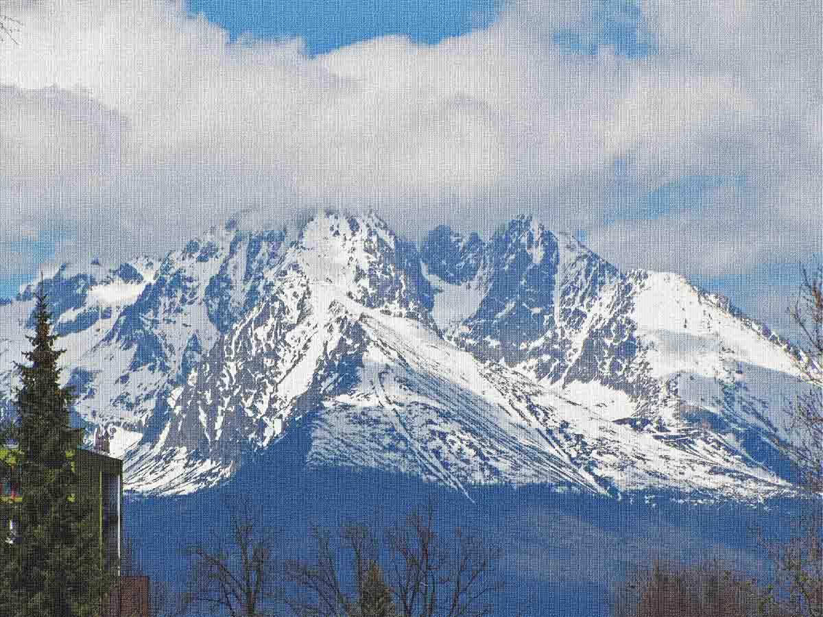


SLOVAquie
Du ciel

Slide 2
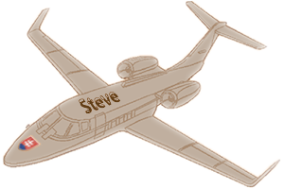
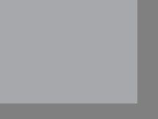





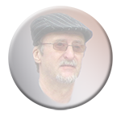


















SLOVAquie
Du ciel
Steve
Steve
Slovakya
Steve
Steve
Σλοβακία
Slowakije
スロバキア
Steve
Steve
Steve
István
Steve
Slowakei
Eslovaquia
Steve
Slovakien
Szlovákia
Steve
Steve
Slovacia
סלובקיה
Slovaquie
Slovacchia
Štefan
Steve
Steve
Steve
Стив
Steve
Slovensko
Slovakia
سلوفاكيا
Steve
Słowacja
स्टीव
Словакия
स्लोवाकिया
Eslováquia
斯洛伐克

Slide 3


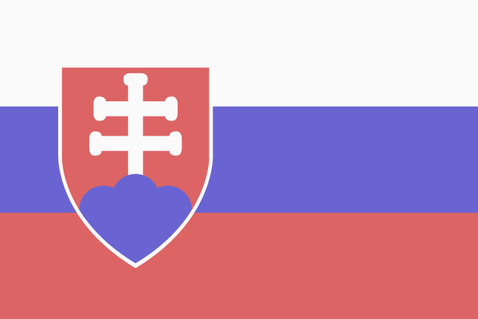




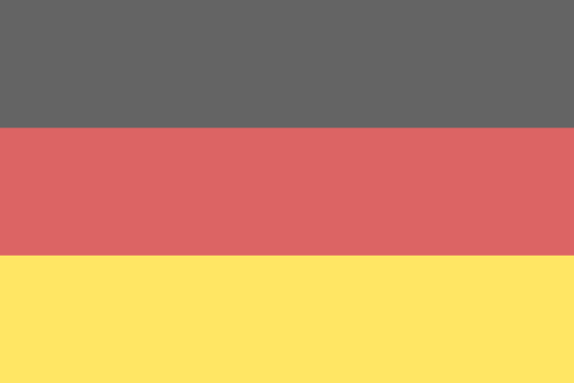

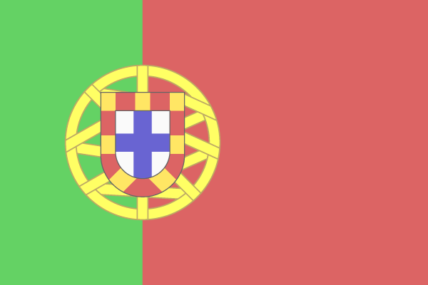

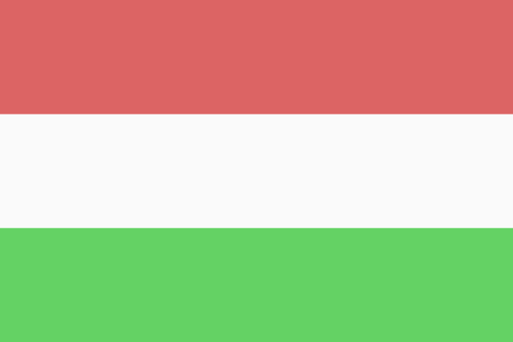
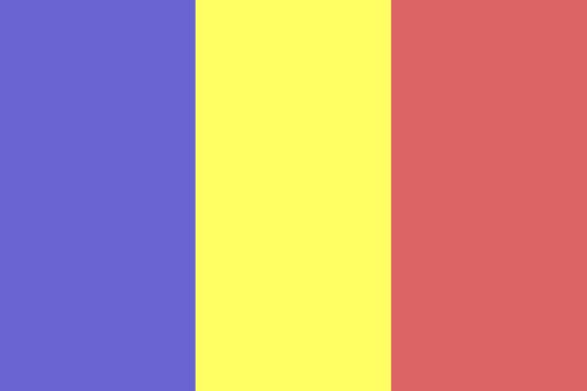
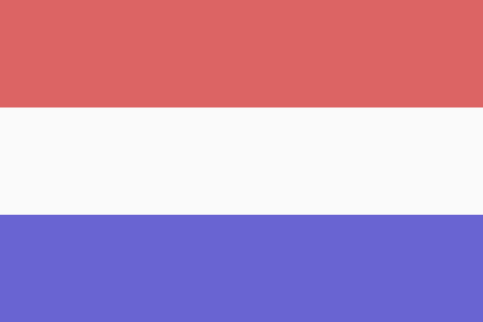
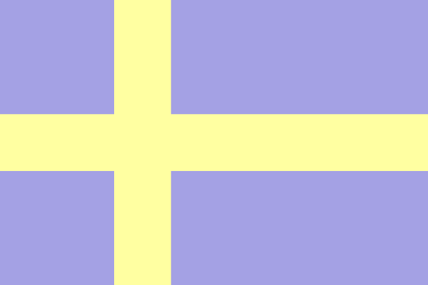
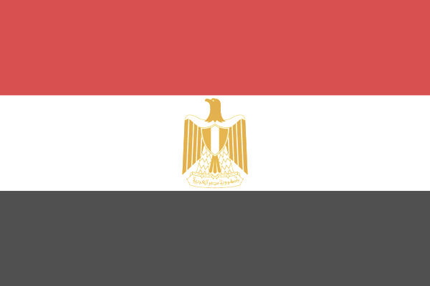
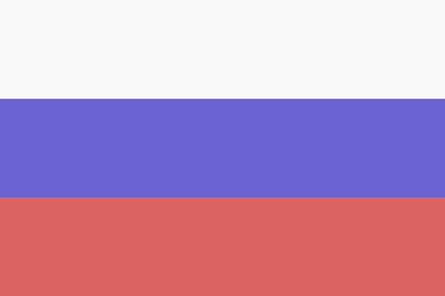


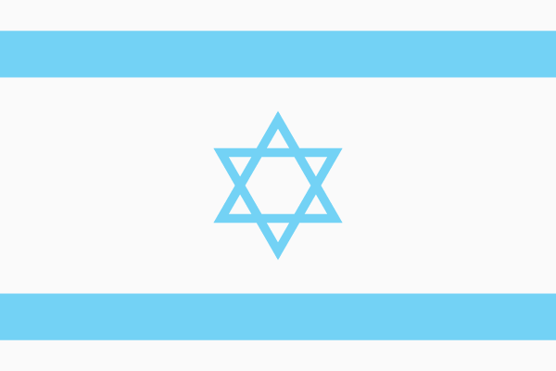
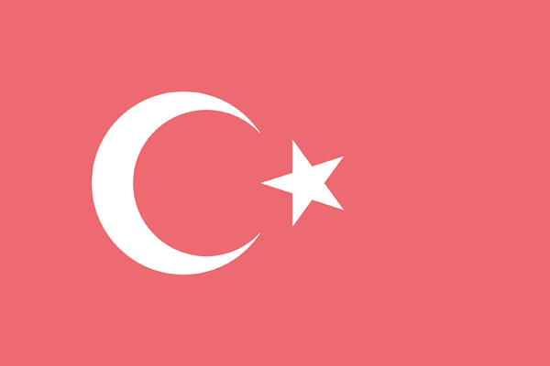
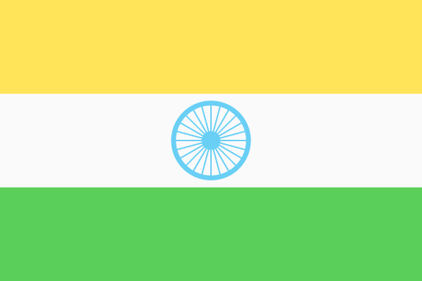
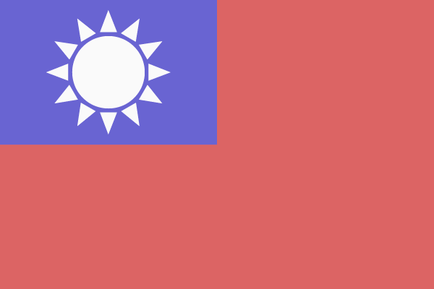

SLOVAQUIE
Slovaquie du ciel
Je vous remercie mes chers amis pour les aider avec les traductions..
TEXT

Slide 4
SLOVAQUIE
TEXT
Slovaquie du ciel
Je vous remercie mes chers amis pour les aider avec les traductions.

Slide 5
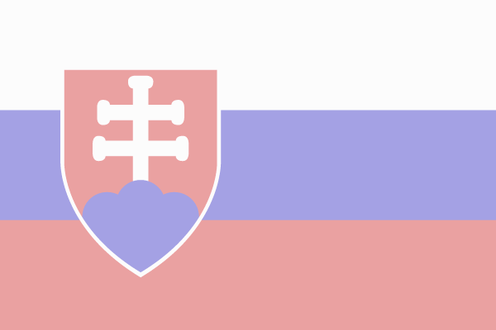


Slovensko
Slovenská republika je vnútrozemský štát ležiaci v strednej Európe. Má rozlohu 49 tis. km² a má 5,5 mil. obyvateľov. Štátnym jazykom je slovenčina.
Slovensko je parlamentnou republikou. Hlavou štátu je prezident a výkonnú moc predstavuje vláda v čele s premiérom.
Hlavným a súčasne aj najväčším mestom Slovenska je Bratislava.
Na Slovensku je množstvo prírodných a historických pamiatok (hrady, zámky, kostoly a iné stavby).
Je typické svojimi horskými masívmi, medzi ktorými dominujú Vysoké Tatry. Má tiež veľa jaskýň, z ktorých tie najzaujímavejšie sú aj na listine pamiatok UNESCO.
Hudba : Kollárovci
Fotografie : Miroslav Švec
E-mail : pista2011@gmail.com
Zostavil : Steve
Rok : 2016
Wikipedia

Slide 6

Slovakia
The Slovak Republic is a landlocked country in Central Europe. Slovakia’s territory spans about 49,000 square kilometers. The official language is Slovak, a member of the Slavic language family.
Slovakia is a parliamentary republic and the head of state is President, the executive power is represented by a Government led by the Prime Minister. The capital of the country and the biggest city is Bratislava.
Slovakia features medieval castles and towns, folk architecture, spas and other historical relicts.
Typical for the country are mountains, the biggest from them are the High Tatras. There are hundreds caves under the mountains. About 15 of them is open to the public. The most precious have the UNESCO’s World Heritage Site Status.
Music : Kollárovci
Photos : Miroslav Švec
E-mail : pista2011@gmail.com
Arranged by : Steve
Year : 2016
Wikipedia

Slide 7
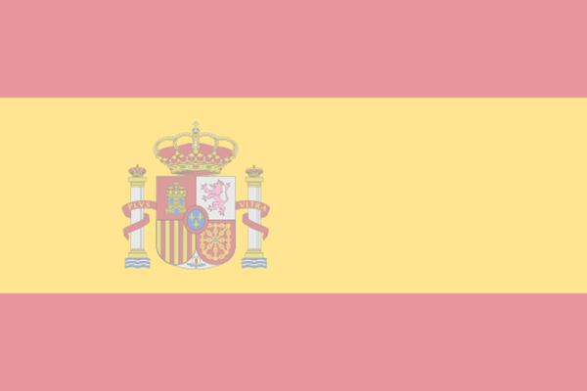
Eslovaquia
Eslovaquia es un país sin mar en Europa Central. Su territorio se extiende por más de 49.000 km² con una población de 5,5 millones de habitantes. Su idioma oficial es el eslovaco.
Eslovaquia es una república parlamentaria encabezada por un presidente como jefe de Estado. El gobierno, encabezado por un primer ministro, tiene el poder ejecutivo. La capital de Eslovaquia es la ciudad de Bratislava, que es también la ciudad más grande del país.
Eslovaquia es rica en recursos naturales, así como del patri-monio histórico (castillos, palacios, iglesias y más).
Eslovaquia es principalmente montañoso, con los Altos Tatras siendo la cadena dominante. También se pueden encontrar muchas cuevas naturales, algunas de las cuales son clasificadas como patrimonio cultural por la UNESCO.
Música : Kollárovci
Fotos : Miroslav Švec
E-mail : pista2011@gmail.com
Selección : Steve
Año : 2016
Wikipedia

Slide 8

Slovaquie
La République Slovaque est un pays situé en Europe centrale sur une superficie de 49,000 km² et une population de 5,5 mil. habitants. La langue officielle est slovaque, proche du tchèque.
La Slovaquie est une république parlementaire ayant à sa tête un président. Le pouvoir exécutif est exercé par le gouvernement avec un premier ministre à sa tête.
La plus grande ville de Slovaquie et la capitale du pays est Bratislava.
Il y a beaucoup des monuments historiques en Slovaquie (châteaux, églises et d’autres édifices).
Typiques pour le pays sont montagnes dominées par les Tatras et une quantité des grottes dont 15 ouvertes au public. Les plus précieuses sont listées par UNESCO World heritage.
Musique : Kollárovci
Images : Miroslav Švec
E-mail : pista2011@gmail.com
Arrange par : Steve
Année : 2016
Wikipedia

Slide 9

Slowakei
Die Slowakische Republik ist ein Binnenstaat in Mitteleuropa mit einer Ausdehnung von 49,000 km² und mit 5,5 mil. Ein-wohnern. Die Amtssprache ist Slowakisch.
Die Slowakei ist eine parlamentarische Republik. Staatsober-haupt ist Präsident und die ausübende Macht besitzt die Regierung mit einem Ministerpräsidenten an der Spitze.
Die Hauptstadt und gleichzeitig größte Stadt des Landes ist Bratislava.
Slowakei besitzt eine Unmenge an historischen Sehenswürdig-keiten wie Burgen, Schlösser, Kirchen und andere Bauten.
Typisch für das Land sind Gebirgsmassive mit der domi-nierenden Hohen Tatra. Erwähnenswert sind auch zahlreiche Grotten, davon 15 der Öffentlichkeit zugänglich. Die wertvollsten befinden sich auf der UNESCO Liste des Kulturerbes.
Musik : Kollárovci
Fotos : Miroslav Švec
E-mail : pista2011@gmail.com
Kompilierung : Steve
Jahr : 2016
Wikipedia

Slide 10

Slovacchia
La Slovacchia è un paese situato nel Centro dell’Europa. Il suo territorio si estende per 49,000 sq kilometri con una popolazione di 5.5 milioni di abitanti. La lingua ufficiale è lo Slovacco.
La Slovacchia ha una forma di governo di repubblica parla-mentare, guidati da un Presidente come Capo di Stato. Il governo, guidato dal primo ministro, ha il potere esecutivo.
Capitale dello stato Slovacco è Bratislava, che è anche la più grande città del paese.
La Slovacchia è ricca di risorse naturali così come pure ha un patrimonio storico quali castelli, palazzi, chiese e molto altro.
La Slovacchia prevalentemente montuosa, è dominata dall’ Alti Tatras che è la catena montagnosa dominante. Vi sono molte grotte naturali alcune delle quali sono considerate dall’Unesco Patrimonio dell’Umanità.
Música : Kollárovci
Foto : Miroslav Švec
E-mail : pista2011@gmail.com
Selezione : Steve
Anno : 2016
Wikipedia

Slide 11
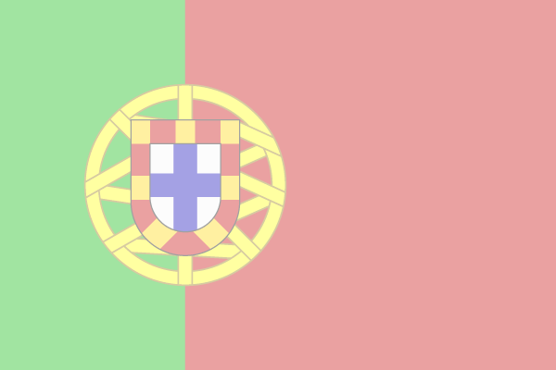
Eslováquia
A Eslováquia é um país sem litoral da Europa Central. Seu território se estende por 49.000 km², com população de 5,5 milhões de habitantes. Sua língua oficial é o eslovaco.
A Eslováquia é uma república parlamentarista, liderada por um presidente como Chefe de Estado. O Governo, liderado por um Primeiro-Ministro, detém o Poder Executivo.
A capital da Eslováquia é a cidade de Bratislava, que também é a maior cidade do país.
A Eslováquia é rica em recursos naturais, bem como em patri-mônio histórico (castelos, mansões, igrejas e muito mais). A Eslo-váquia é principalmente montanhosa, com os Alto Tatras sendo a cadeia dominante. Também podem-se encontrar muitas cavernas naturais, sendo que algumas são classificadas como Patrimônio Cultural pela UNESCO.
Música : Kollárovci
Fotos : Miroslav Švec
E-mail : pista2011@gmail.com
Organizado por : Steve
Ano : 2016
Wikipedia

Slide 12

Słowacja
Republika Słowacka – państwo śródlądowe w Europie Środ-kowej. Powierzchnia 49 tys. km². Ludności 5,5 mil. Język urzędowy słowacki.
Słowacja to republika (system parlamentarno – gabinetowy). Głową państwa jest prezydenta a szefem rządu premier. Stolicą państwa jest Bratysława.
Słowacja szczyci się wieloma zabytkami. Jest krajem górskim. Jej powierzchnie zajmują liczne pasma górskie, z których dominują Tatry Wysokie z najwyższym szczytem Słowacji i Karpat Gerlachem (2655 m n.p.m). Przepiękne są słowackie jaskinie z których wiele umieszczono na liście UNESCO.
Muzyka : Kollárovci
Fotografie : Miroslav Švec
E-mail : pista2011@gmail.com
Skompletował : Steve
Rok : 2016
Wikipedia

Slide 13

Szlovákia
A Szlovák Köztársaság szárazföldi ország Közép-Európában. A területe mintegy 49.000 négyzetkilométer. A hivatalos nyelv a szlovák, amely a szláv nyelvcsalád tagja.
Szlovákia parlamentáris köztársaság. Az állam élén az állam-elnök áll, míg a végrehajtó hatalmat a miniszterelnök vezette kor-mány képviseli. A főváros és egyben az ország legnagyobb városa - Bratislava (Pozsony).
Szlovákia területén számos természeti érdekesség illetve törté-nelmi emlék található (középkori várak, kastélyok, templomok és más történelmi nevezetességek).
Az országra a hegységek jellemzőek, melyekből kiemelkedik a Magas Tátra. Emellett több száz barlang van feltárva, melyek közül 15 megtekinthető. A legérdekesebbek elnyerték az UNESCO Világöröksége státuszát.
Zene : Kollárovci
Fotók : Miroslav Švec
E-mail : pista2011@gmail.com
Összeállította: Steve
Év : 2016
Wikipedia

Slide 14

Slovacia
Slovacia este o Ţară a Europei Centrale, fără ieşire la Mare. Teritoriul său se întinde pe o suprafaţă de 49.000 km² şi are o populaţie de 5,5 milioane de locuitori. Limba oficială este slovaca (de origine slavă).
Slovacia este o republică parlamentară, condusă de un preşe-dinte ca şef de Stat. Guvernul este condus de prim-ministru, care are puterea executivă. Capitala Slovaciei este Bratislava, care este cel mai mare oraş al Ţării.
Slovacia are un potenţial natural pentru turism foarte bogat dar şi un patrimoniu istoric semnificativ pentru civilizaţia Europei (castele, vile, biserici şi multe altele). Slovacia este preponderent o Ţară muntoasă, cu munţii Tatra Mare care domină relieful naţional, cu multe peşteri naturale, unele vestite, precum Backyards listată în tezaurul Patrimoniului Mondial UNESCO.
Muzica : Kollárovci
Fotografii : Miroslav Švec
E-mail : pista2011@gmail.com
Montaj : Steve
Data : 2016
Wikipedia

Slide 15

Slowakije
Slowakije is een land in Centraal-Europa. Het is grondgebied beslaat 49.000 vierkante kilometer met een bevolking van 5,5 miljoen. Voertaal is Slowaaks.
Slowakije is een parlementaire republiek onder leiding van de president als staatshoofd. Regering, onder leiding van minister-president, heeft de uitvoerende macht.
Hoofdstad van Slowakije is Bratislava. Het is ook het land de grootste stad.
Slowakije is rijk aan natuurlijke en historische erfgoed (kastelen, herenhuizen, kerken en vele anderen).
Slowakije is voornamelijk bergachtig met Hoge Tatra zijn een dominante bergketen. U vindt er ook vele natuurlijke grotten er waarvan sommige zijn vermeld op de Werelderfgoedlijst van UNESCO.
Muziek : Kollárovci
Foto : Miroslav Švec
E-mail : pista2011@gmail.com
Compilatie : Steve
Wijnoogst : 2016
Wikipedia

Slide 16
Slovakien
Slovakien är ett land i Centraleuropa med ytan 49 tkm² och 5,5 mil invånare. Landets språk är slovakiska.
Slovakien är en parlamentarisk republik. Statshuvudet är presi-denten och den verkställande makten har regeringen på spetsen med statsminister.
Huvudstaden och Slovakiens största stad är Bratislava.
Slovakien har många kulturminnen (borgar, slott, kyrkor och andra).
Är också känd med sina bergsmassiv bland vilka dominerar Höga Tatra. Det finns också många grottor; 15 av dem är tillgängliga för allmänheten. De mest kända är listade som UNESCO arv.
Musik : Kollárovci
Foto : Miroslav Švec
E-mail : pista2011@gmail.com
Sammanställt av : Steve
År : 2016
Wikipedia

Slide 17
سلوفاكيا
جمهورية سلوفاك هي احدى بلدان وسط أوروبا ، وتبلغ مساحتها 49000 كيلومترا مربعا . لغتها الرسمية هي السلوفاك وهي احدى عائلة لغات السلافيك . نظام الحكم فيها جمهوري برلماني يرأس الدولة رئيس الجمهورية ، ويرأس السلطة التنفيذية رئيس الوزراء . العاصمة هي اكبر المدن وهي براتيسلافا . يوجد في سلوفاكيا حصون ومدن ومشاهد أثرية ومعمارية يعود تاريخها الى القرون الوسطى . سلوفاكيا ذات طبيعة جبلية اكبر جبالها هي جبال تاتراس العالية كما يوجد تحت هذه الجبال مئات الكهوف خمسة عشر منها مفتوحة للجمهور ومعظمها تم اعتباره من التراث العالمي من قبل منظمة اليونيسكو .
Wikipedia
موسيقى : Kollárovci
الصور : Miroslav Švec
البريد الإلكتروني : pista2011@gmail.com
جمع : Steve
في السنة : 2016

Slide 18

Словакия
Словацкая Республика - внутриконтинентальное государство Цент-ральной Европы площадью в 49 тыс. кв. километров и с 5,5 млн. жителей. Государственным языком является словацкий язык.
Словакия является парламентской республикой. Высшим представи-телем государства является президент, а исполнительную власть выпол-няет правительство во главе с премьер-министром. Столицей и заодно крупнейшим городом Словакии является Братислава.
Словакия богата историческими памятниками, в том числе кре-постями, замками, кремлями, соборами и т.п. Также типичны для неё горные массивы, среди которых Высокие Татры выделяются красотой и богатством природы. Она также располагает большим количеством пещер, из которых 15 доступно общественности. Те редчайшие были внесены в список культурных ценностей ЮНЕСКО.
Музыка : Kollárovci
Фотографии : Miroslav Švec
Э-почта : pista2011@gmail.com
Составил: Steve
Год : 2016 г.
Wikipedia

Slide 19
Σλοβακία
Η Σλοβακία είναι μία χώρα της Κεντρικής Ευρώπης. Η έκτασή της ανέρχεται σε 49000 (km)² και ο πληθυσμός της σε 5,5 εκατ. Η επίσημη γλώσσα είναι η Σλοβακική.
Η Σλοβακία είναι μία κοινοβουλευτική δημοκρατία με αρχηγό του κράτους τον πρόεδρο της Δημοκρατίαςκαι ως εκτελεστική εξουσία τη κυβέρνηση με επικεφαλή το πρωθυπουργό.
Πρωτεύουσα και μεγαλύτερη πόλη της Σλοβακίας είναι η Μπρατισλάβα.
Η Σλοβακία είναι πλούσια σε φυσική όσο και σε ιστορική κληρονομιά (κάστρα, αρχοντικά, εκκλησίες και πολλά άλλα).
Η Σλοβακία είναι κυρίως ορεινή χώρα με κυρίαρχη οροσειρά, την οροσειρά Tátra. Μπορείτε να δείτε επίσης πολλά φυσικά σπήλαια μερικά εκ των οποίων έχουν χαρακτηριστεί ως Παγκόσμια Κληρονομιά της UNESCO.
Μουσική : Kollárovci
Φωτογραφίες : Miroslav Švec
Ηλεκτρονική Διεύθυνση : pista2011@gmail.com
Συλλογή : Steve
Έτος : 2016
Wikipedia

Slide 20

סלובקיה
סלובקיה היא מדינה במרכז אירופה ללא מוצא לים. הטריטוריה שלה משתרעת על פני 49,000 קמ"ר עם אוכלוסייה של 5.5 מיליון נפש. השפה הרשמית היא סלובקית.
סלובקיה היא רפובליקה פרלמנטרית ראש המדינה הוא הנשיא, רשות המבצעת מיוצגת על ידי ממשלה בראשות ראש הממשלה. עיר הבירה של המדינה והעיר הגדולה ביותר היא בברטיסלבה.
יש סלובקיה הרבה טירות, עיירות מימי הביניים, אדריכלות עממית, ספא ומונומנטים אחרים.
המדינה היא הררית. ההרים הגדולים הם גבוהים הטטרה. בסלובקיה, ישנם מאות מערות, כ -15 מהם פתוחים לקהל הרחב. הכי יפה ומעניין הוענקו כמו אתרי המורשת העולמית של אונסק"ו.
Wikipedia
מוסיקה : Kollárovci
תמונות : Miroslav Švec
אימייל : pista2011@gmail.com
סודר על ידי : Steve
שנה : 2016

Slide 21
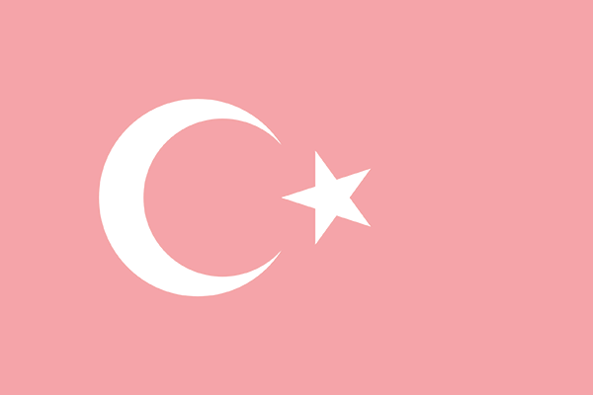
Slovakya
Slovakya Orta Avrupa’da denize kıyısı olmayan bir ülkedir. Yüzölçümü 49.000 km² ve nüfusu 5,5 milyondur. Resmi dili slovakçadır.
Slovakya parlamenter bir cumhuriyet olup, devletin başı cumhurbaşkanıdır. Hükümet yürütme gücüne sahip başbakan tarafından yönetilmektedir.
Slovakya’nın başkenti Bratislava’dır. Aynı zamanda ülkenin en büyük şehridir.
Slovakya doğal yönden olduğu kadar tarihi mirası (kaleleri, konakları, kiliseleri ve diğerleri) açısından da zengindir.
Slovakya genellikle dağlık olup, High Tatras‘ın hakim olduğu bir dağ silsilesidir. Aynı zamanda çok sayıda doğal mağara mevcut olup, bir kısmı UNESCO Dünya Mirası listesindedir.
Müzik : Kollárovci
Fotoğraflar : Miroslav Švec
E-mail : pista2011@gmail.com
Düzenleyen : Steve
Yil : 2016
Wikipedia

Slide 22
स्लोवाकिया
स्लोव्हाक गणराज्य मध्य युरोप मे एक खन्डप्राय देश है। स्लोव्हाकिया का क्षेत्रफल 49,000 वर्ग किलोमीटर है। शासकीय भाषा स्लोव्हाक है जो स्लाव्ह भाषा समूह की एक है।
स्लोव्हाकिया एक संसदीय गणतंत्र है जिसके प्रमुख राष्ट्राध्यक्ष हैं। शासनशक्ति का प्रतिनिधित्व सरकार के रूपमे प्रधानमंत्री द्वारा होता है। देशका सबसे बडा शहर Bratislava जो राजधानी भी है।
स्लोव्हाकिया में मध्ययुगीन महल और कस्बों, लोक वास्तुकला, स्पा और अन्य ऐतिहासिक स्मारक है।
देश पहाडी हैं। इनमें से सबसे बड़ा पहाड उच्च Tatras हैं। यहा पहाड़ों में सैकड़ों गुफाओं हैं और उनमें से 15 जनता के लिए खुली हैं। सबसे महत्वपूर्ण गुफाओं कॊ युनेस्को का विश्वविरासत स्थल का दर्जा प्राप्त है।
संगीत : Kollárovci
तस्वीरें : Miroslav Švec
ईमेल : pista2011@gmail.com
द्वारा व्यवस्था : स्टीव
साल : 2016
Wikipedia

Slide 23
斯洛伐克
斯洛伐克共和国是中欧大陆国家。斯洛伐克境内有49,000平方公里。官方语言为斯洛伐克语（斯拉夫语族中的一员）。
斯洛伐克是一个议会制共和国和国家元首是总统。行政权是由总理领导的政府代表。该国的首都布拉迪斯拉发是，它也是最大的城市。
斯洛伐克有很多中世纪的城堡和城镇，民间建筑，温泉等历史古迹。
典型为国家都是山。其中最大的是高塔特拉山。有在山上数百洞穴，其中约15都向公众开放。一些最有趣的洞穴获得联合国教科文组织世界遗产地位。
音乐 : Kollárovci
照片 : Miroslav Švec
电子邮件 : pista2011@gmail.com
编曲 : Steve
年 : 2016
Wikipedia

Slide 24
スロバキア
スロバキア共和国は、中央ヨーロッパで大陸国です。スロバキアの領土は約49000平方キロメートルの面積を有しています。スロバキア語言語が公用語です。これは、スラブ語族のメンバーです。
スロバキア共和国は、議会制度を持っています。国家元首は大統領です。行政権は首相率いる政府によって表されます。国の最大の町は首都ブラチスラバです。
スロバキアは、中世の城、歴史的な町、民俗建築、スパ、その他の歴史的な場所をたくさん持っています。
これは典型的な山岳国です。最高の山はHighTatrasです。洞窟の何百もあります。フィフティーンは、訪問者のために開いています。それらのいくつかは、ユネスコの世界遺産のステータスを持っています
ミュージック : Kollárovci
フォト : Miroslav Švec
Eメール : pista2011@gmail.com
コンピレーション : Steve
年度 : 2016
Wikipedia

Slide 25
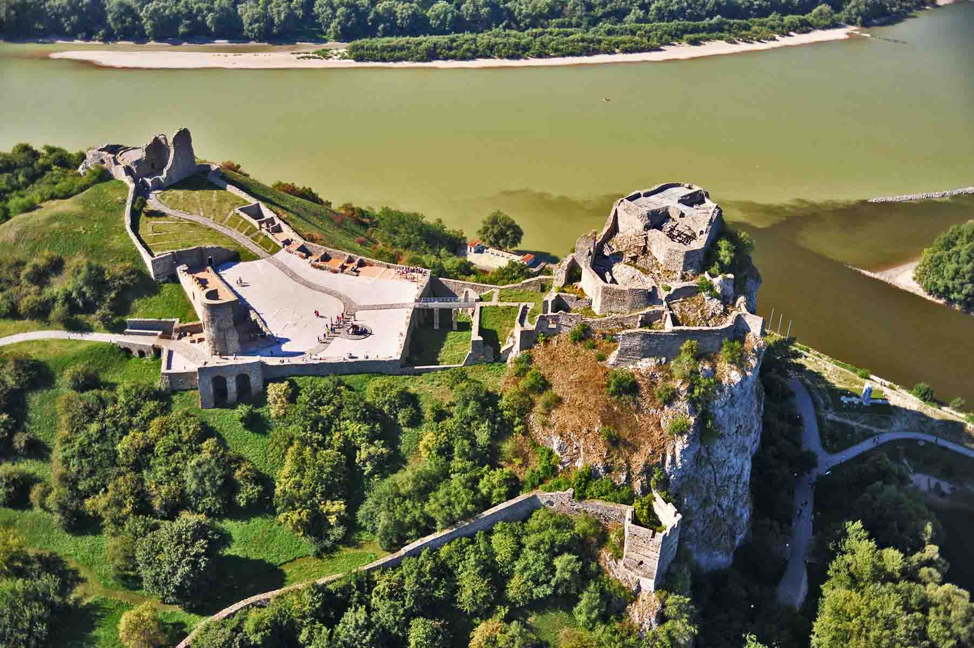
Devín Castle
Hrad Devín

Slide 26
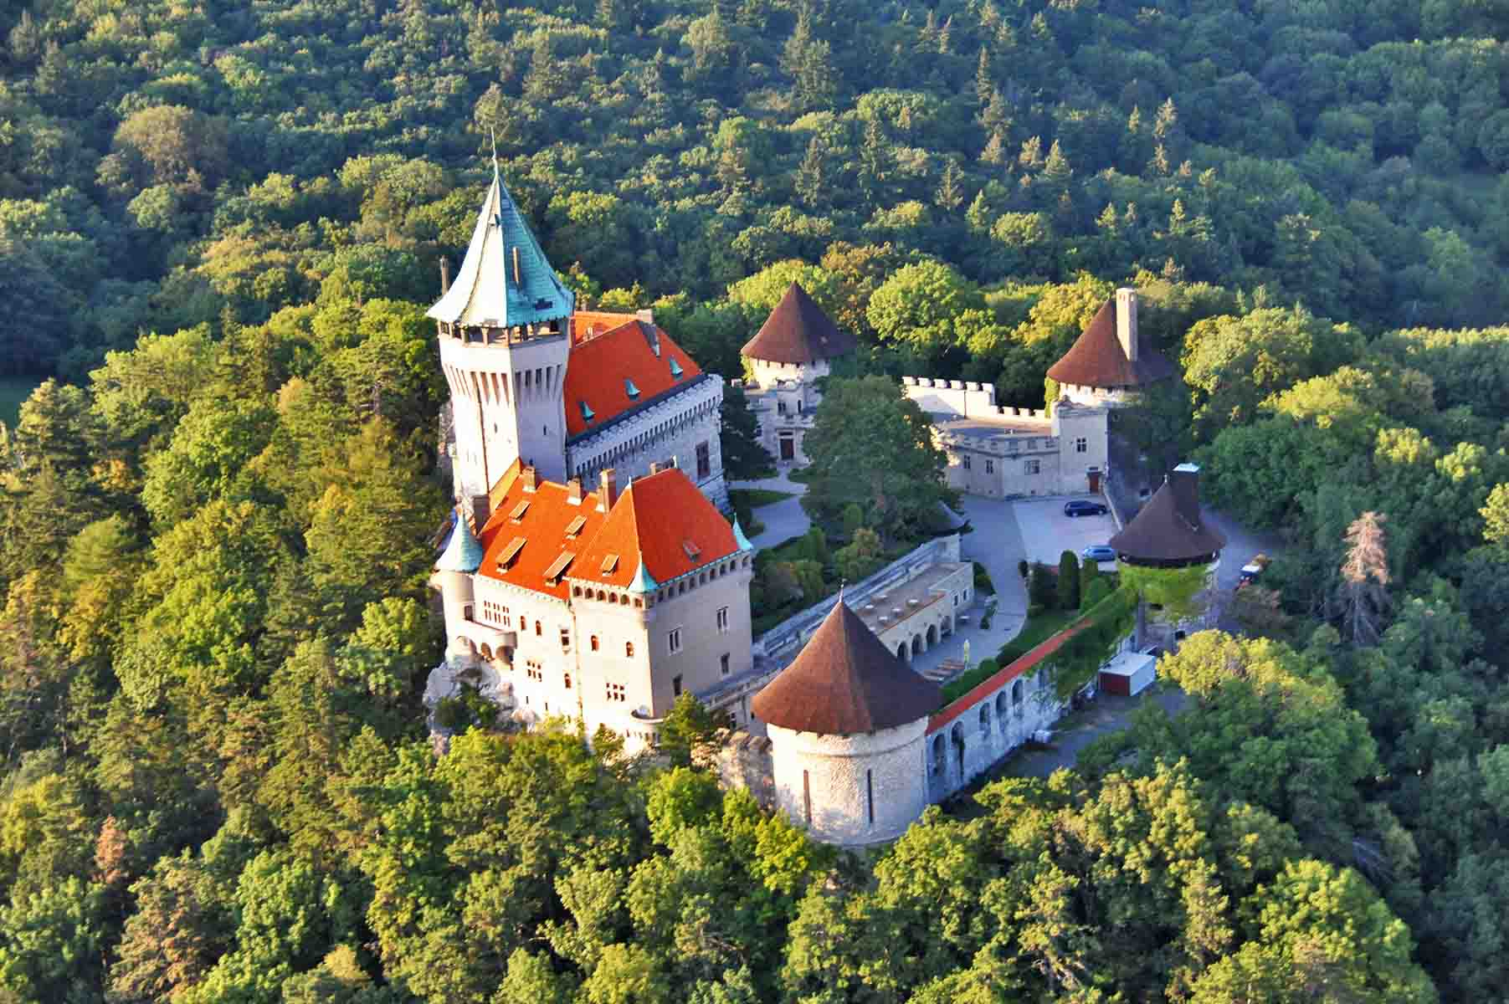
Smolenice Castle
Zámok Smolenice

Slide 27
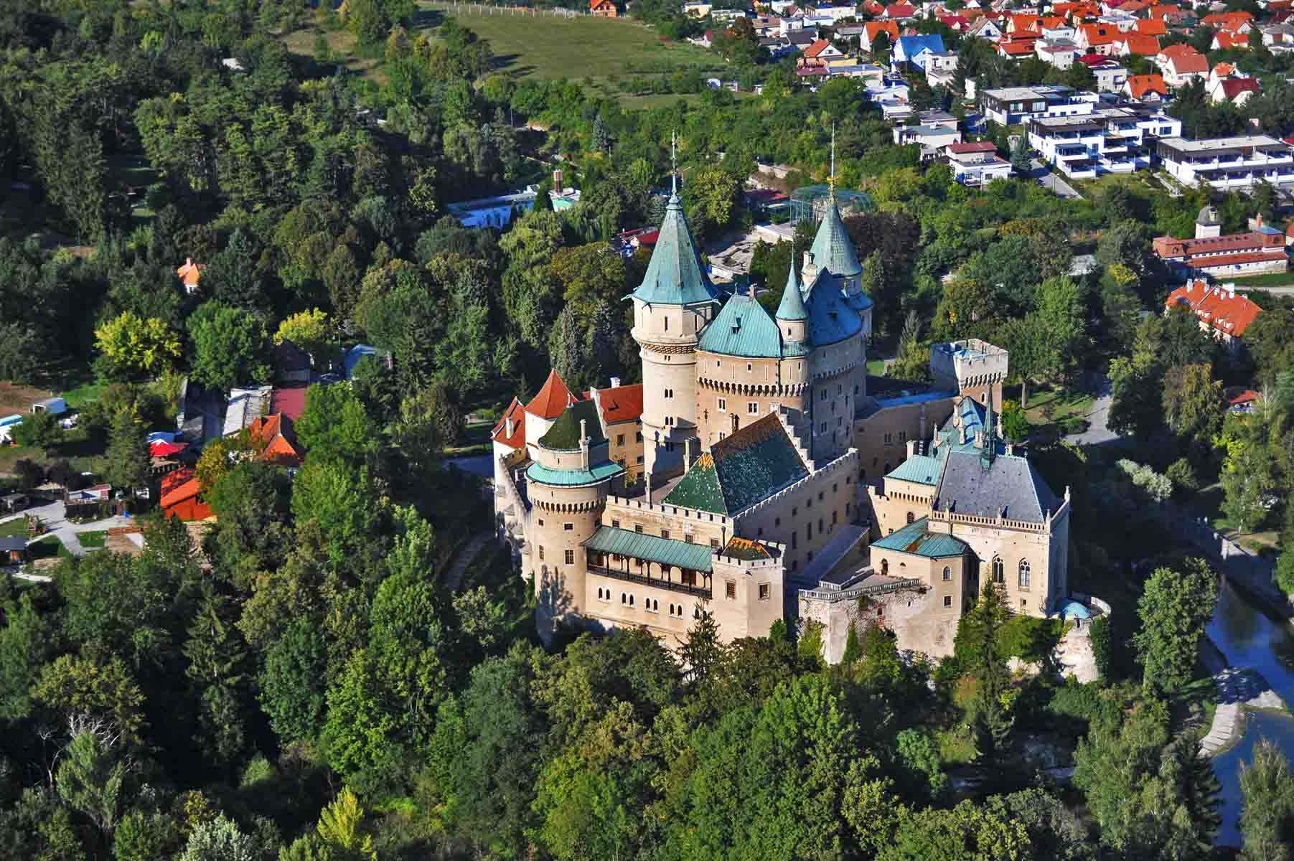
Bojnice Castle
Bojnický zámok

Slide 28
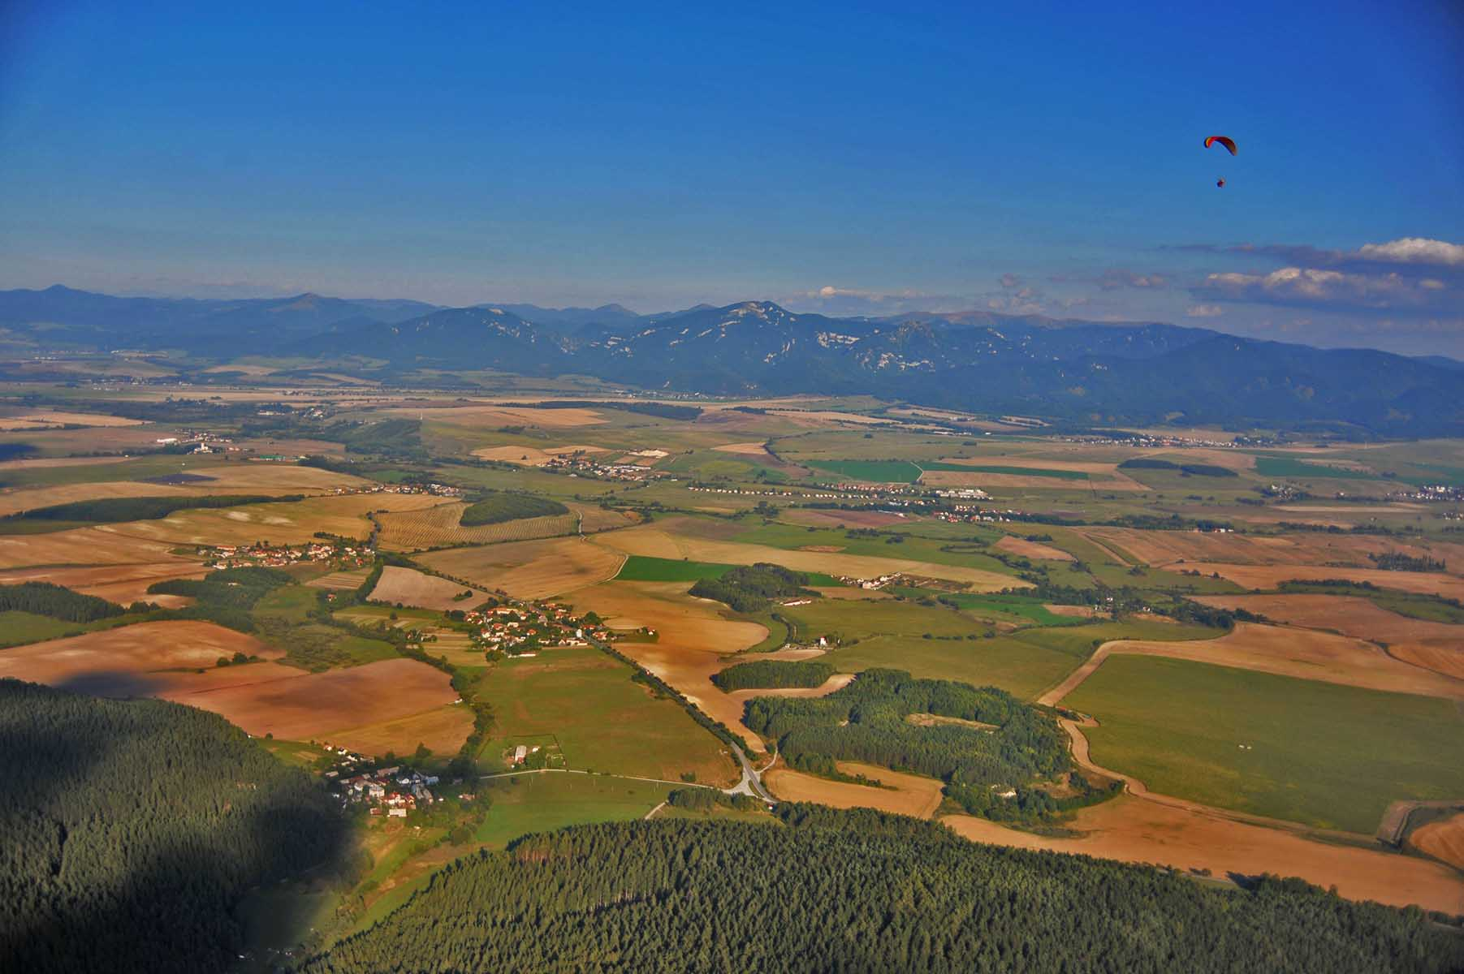
Kláštor pod Znievom

Slide 29
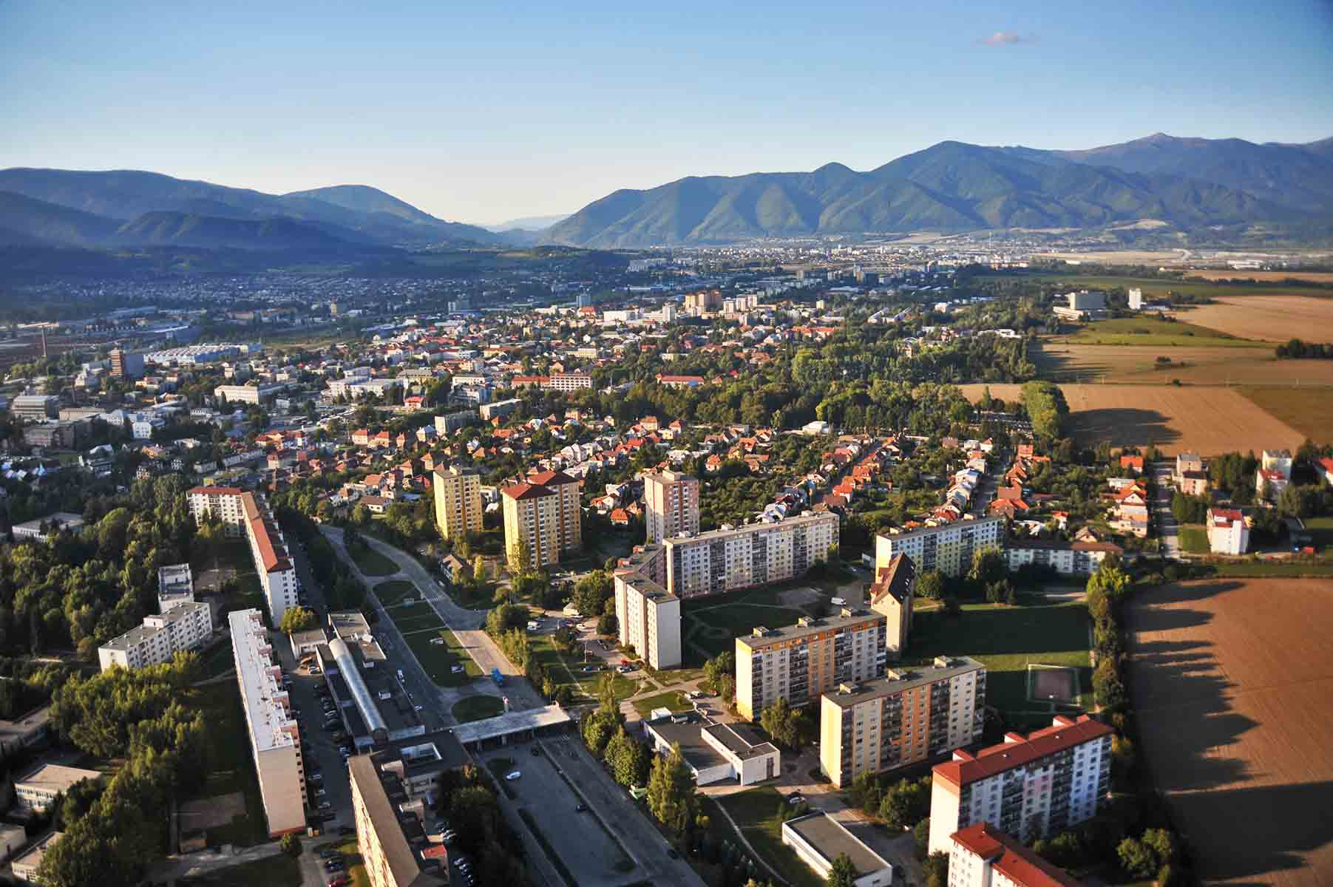
Martin

Slide 30
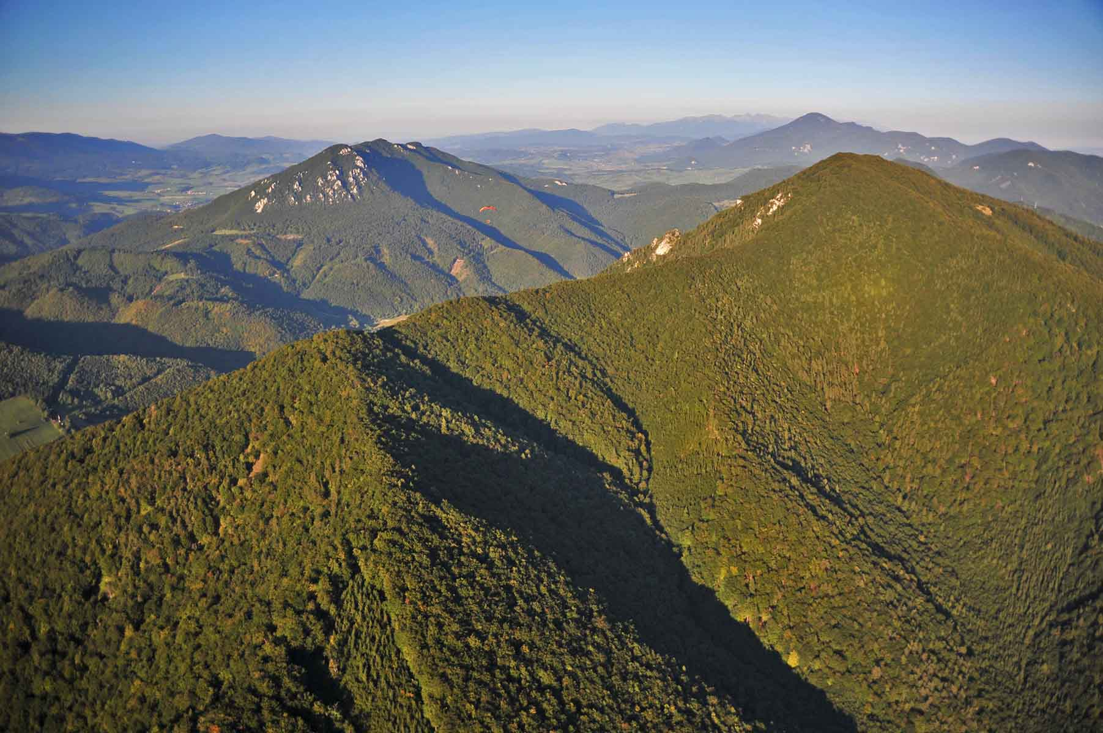
Veľká Fatra

Slide 31
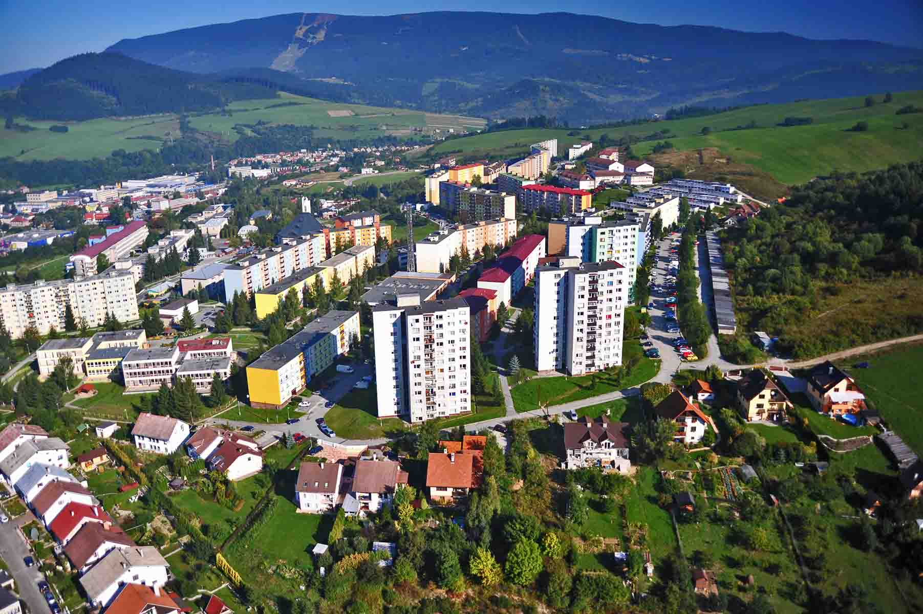
Dolný Kubín

Slide 32
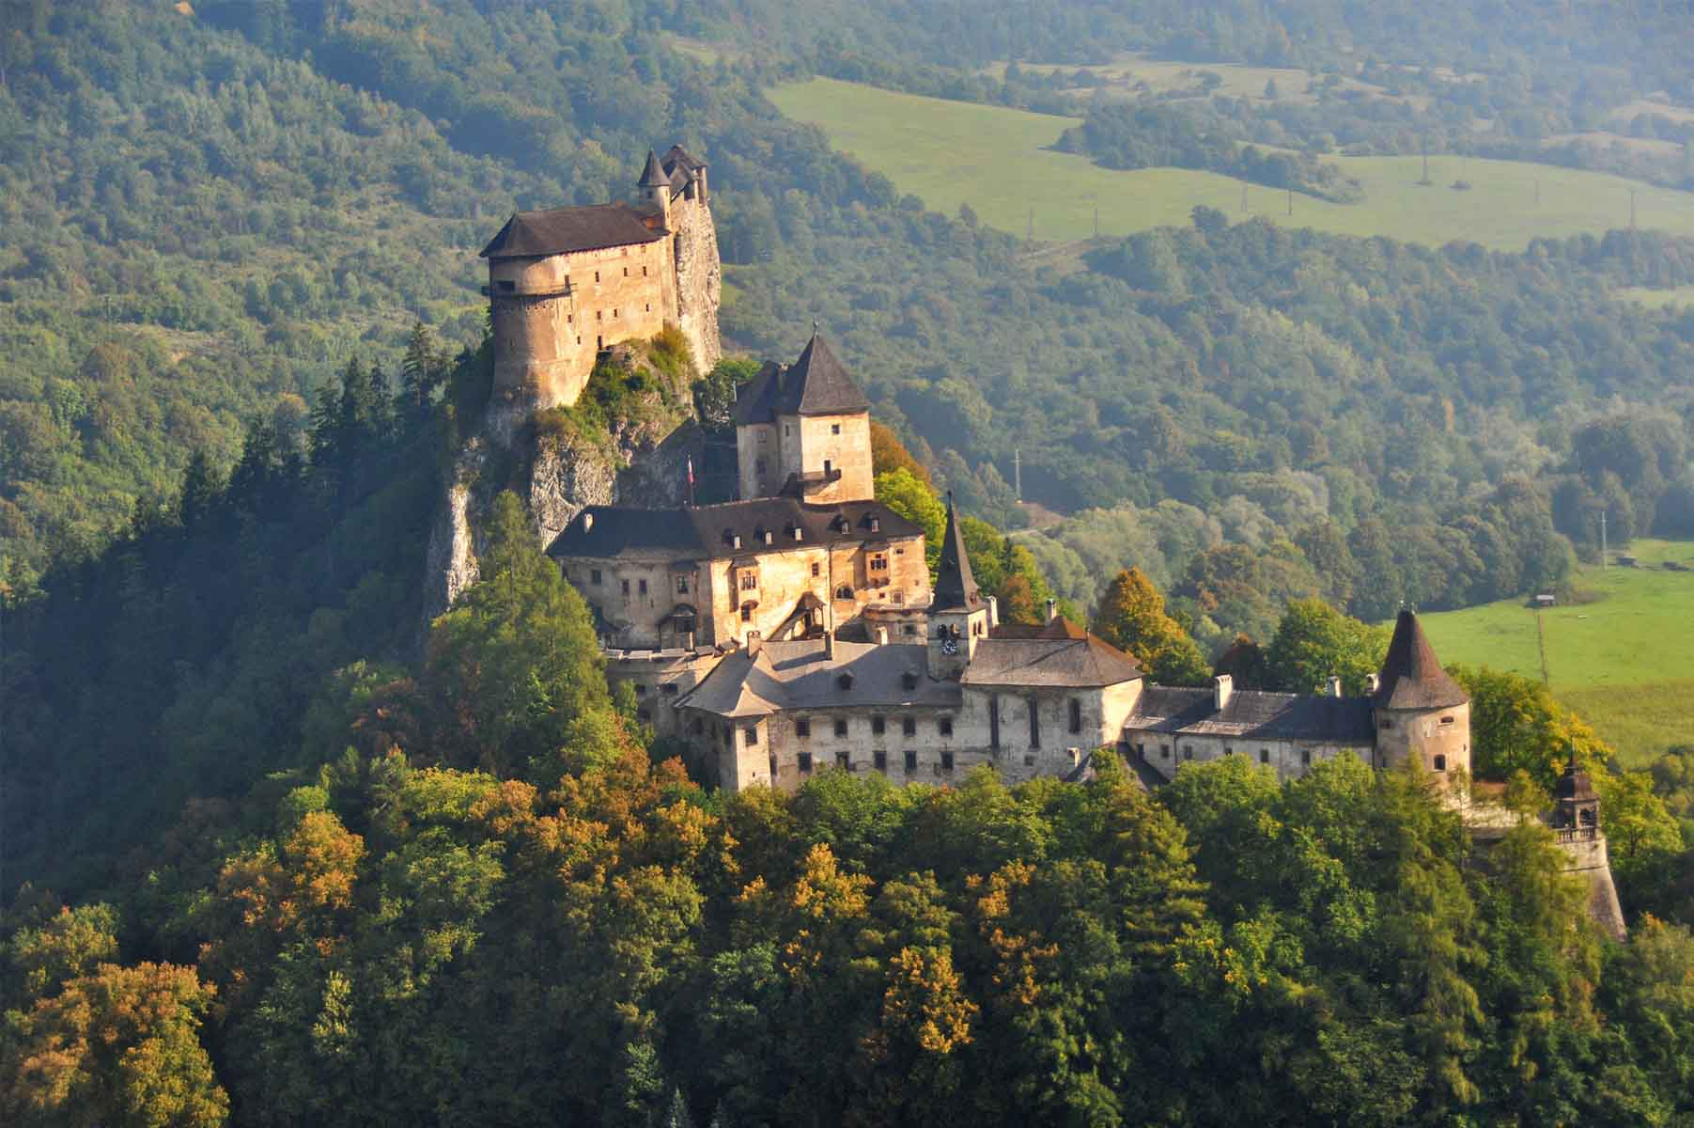
Orava Castle
Oravský hrad

Slide 33
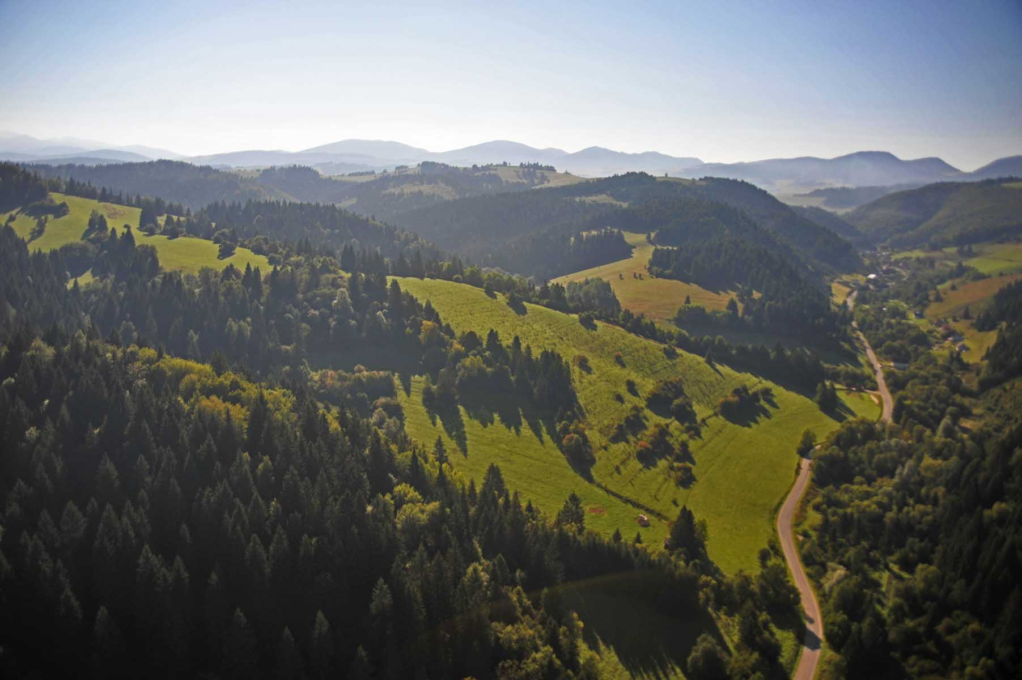
Orava

Slide 34
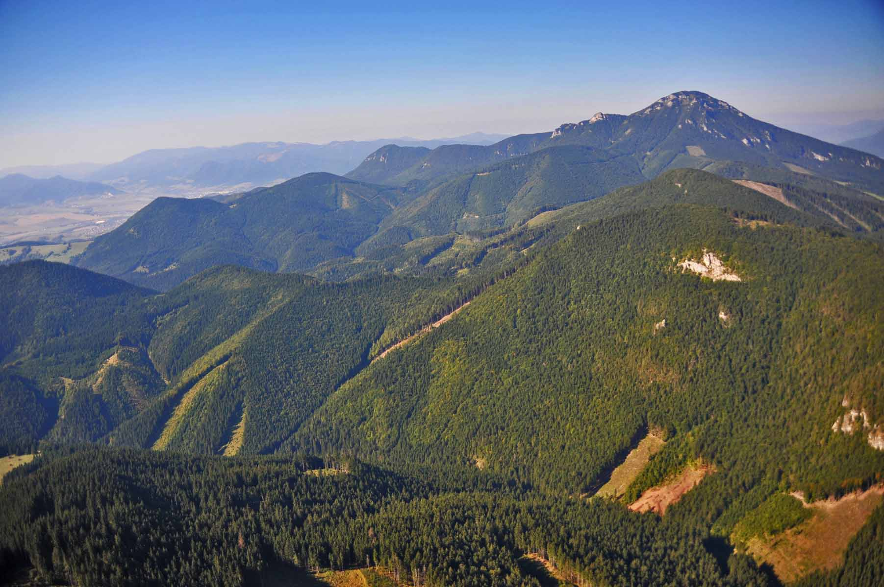
Low Tatras
Nízke Tatry

Slide 35
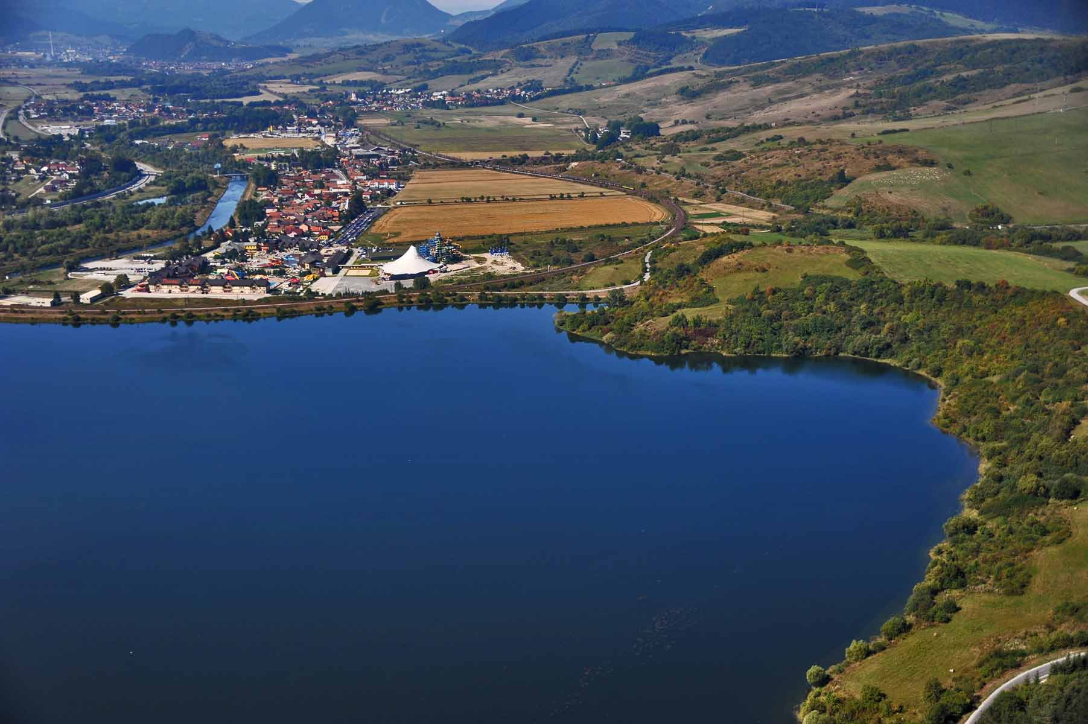
Liptovská Mara

Slide 36
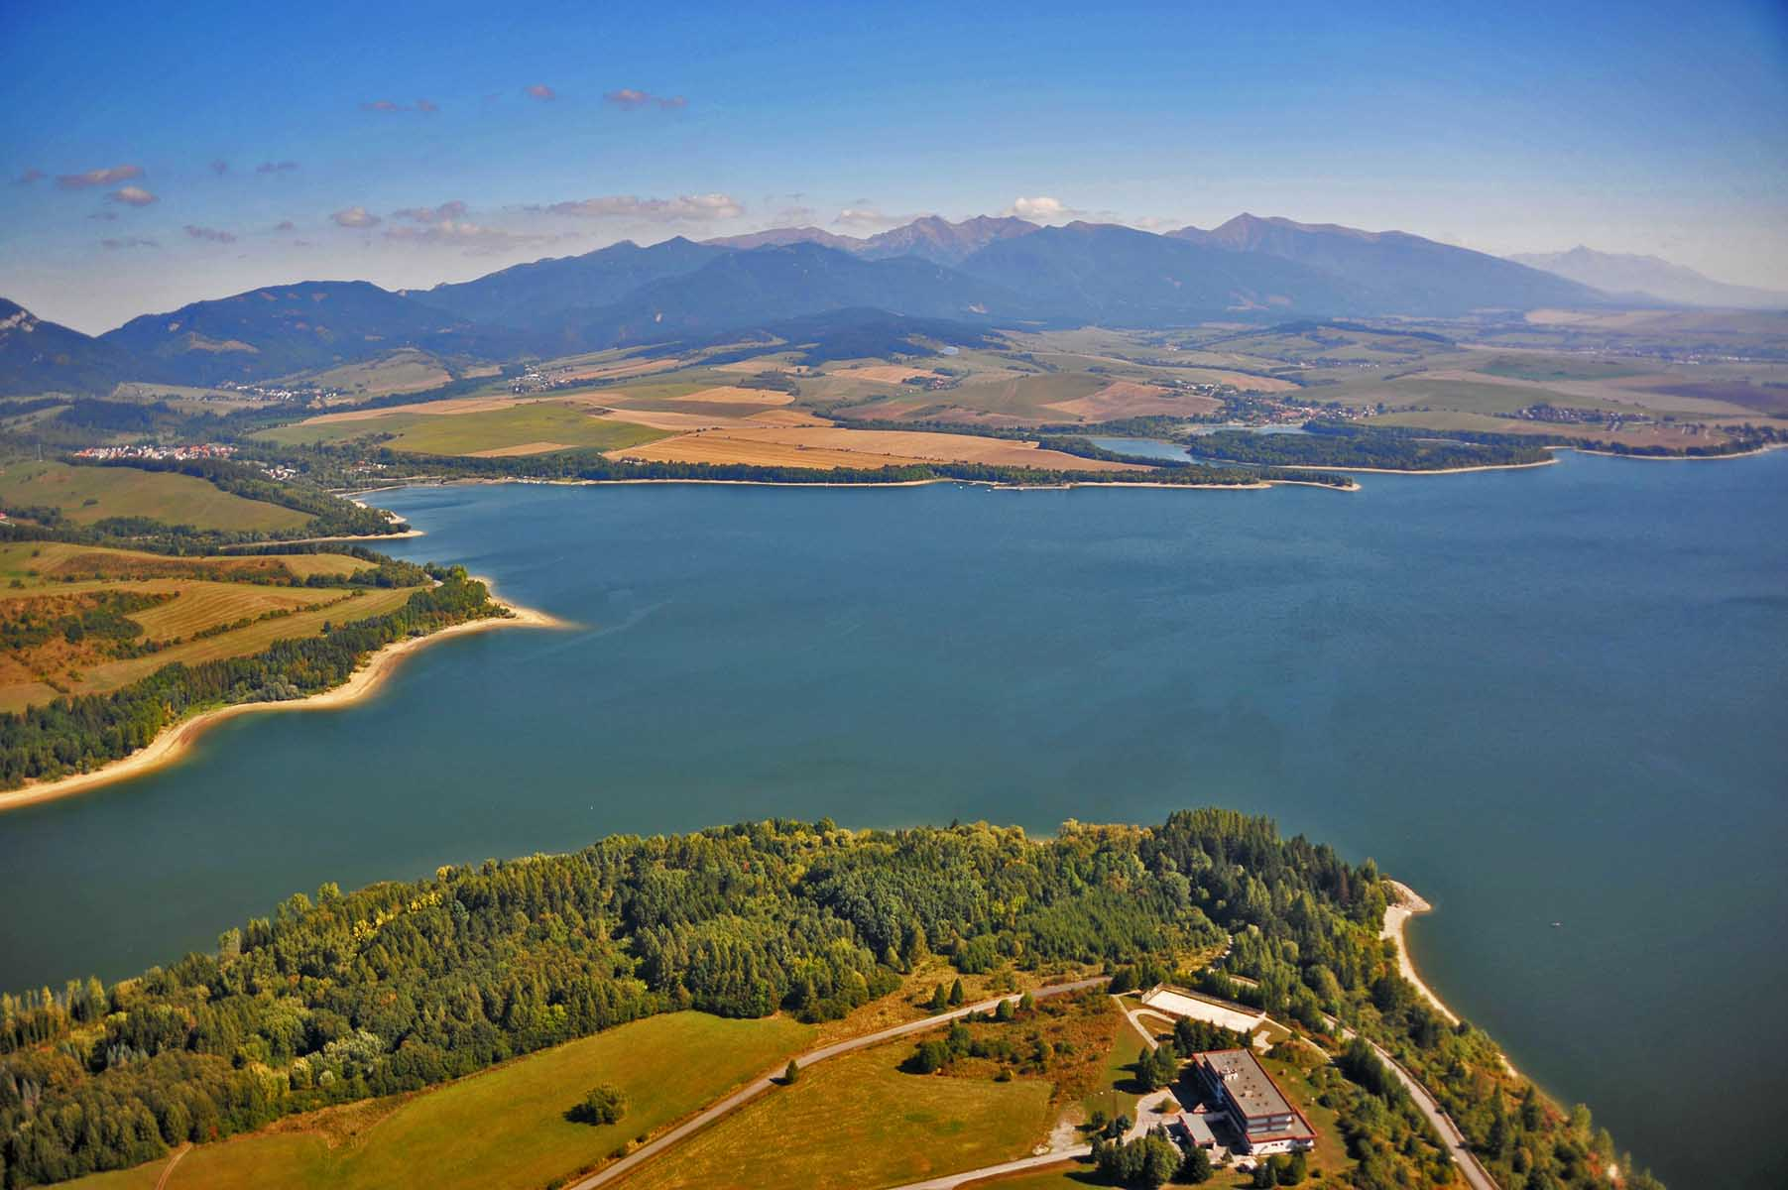
Liptovská Mara

Slide 37
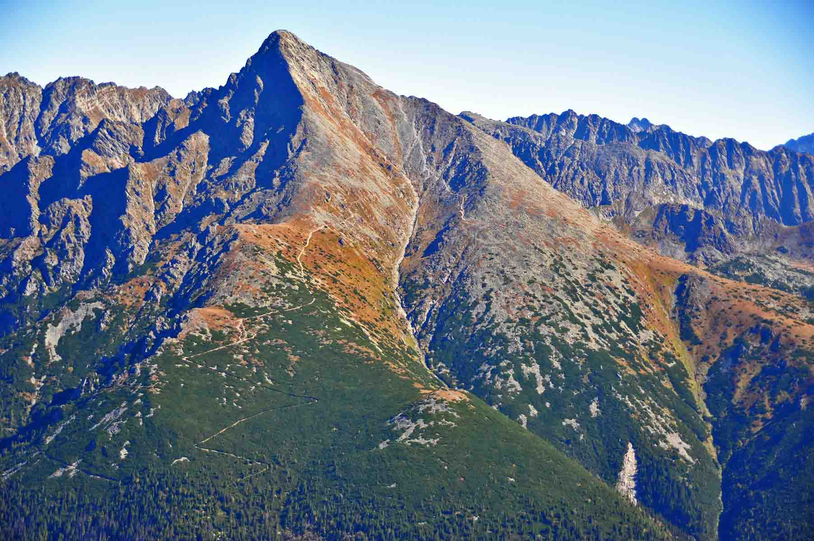
Mt.Kriváň
Kriváň

Slide 38
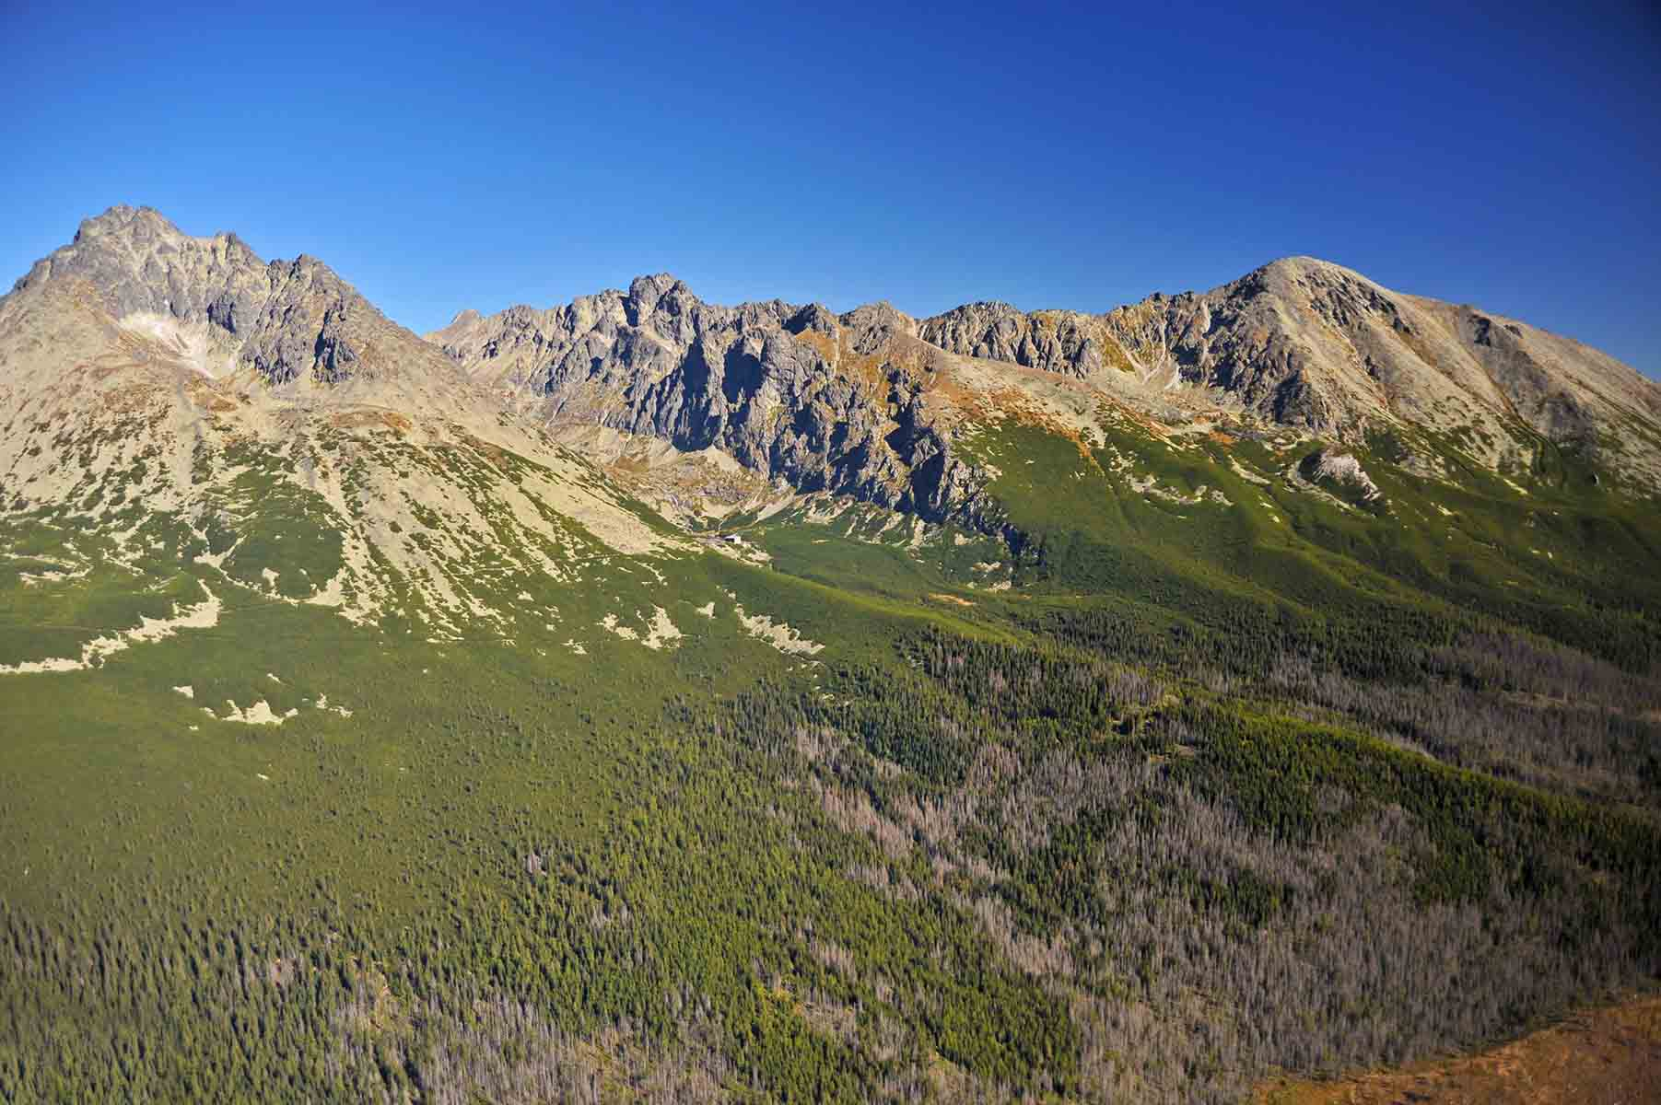
High Tatras
Vysoké Tatry

Slide 39
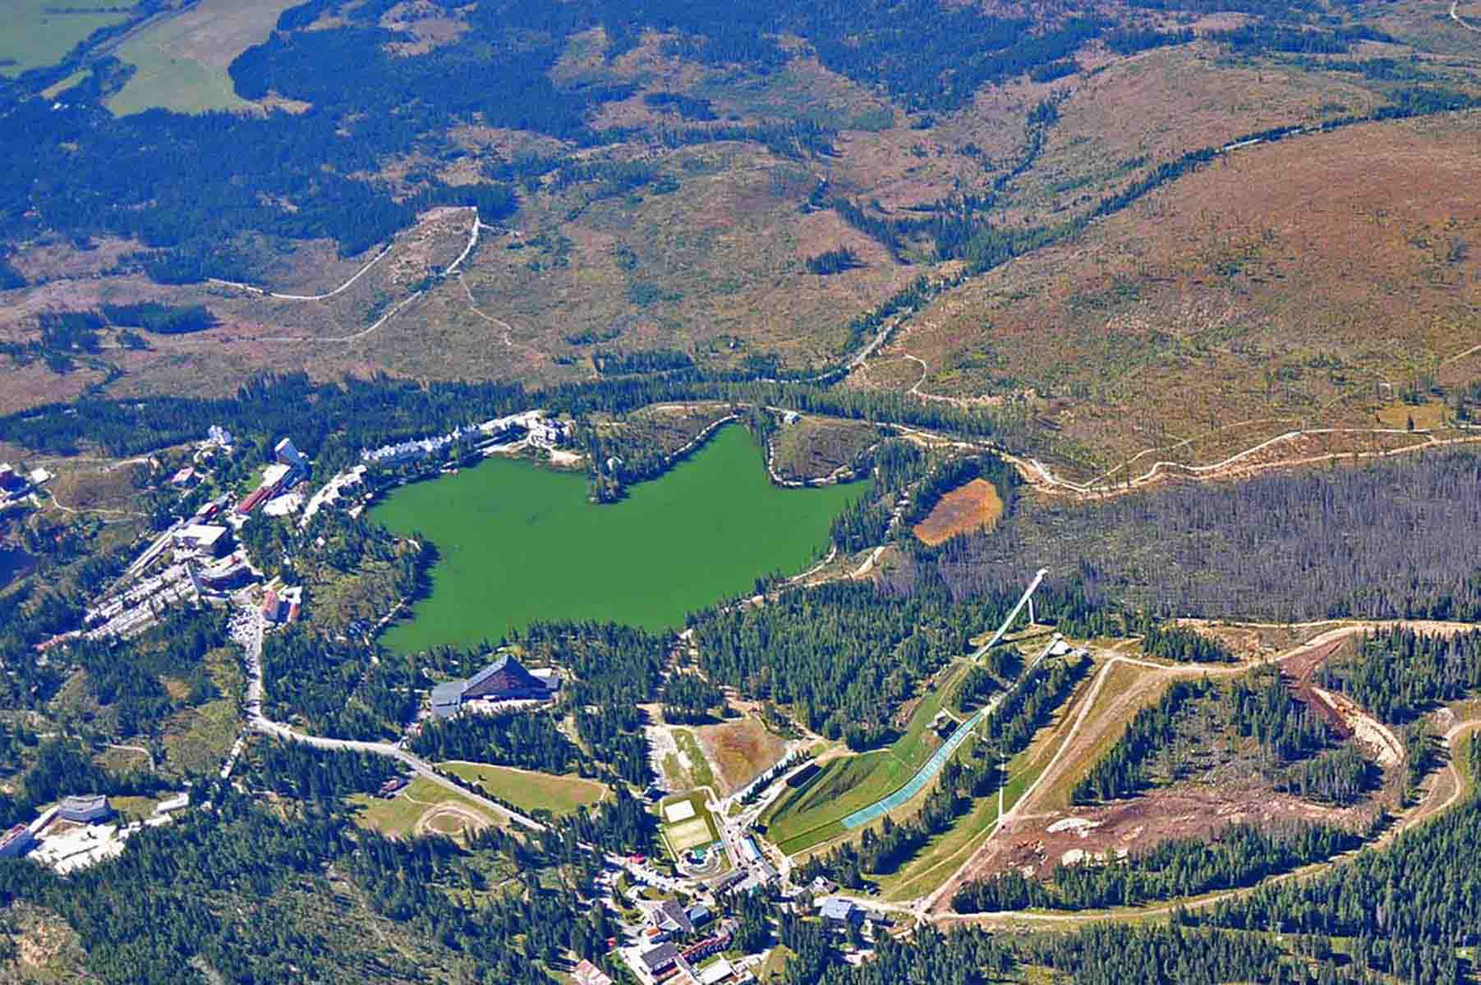
Mountain lake Štrbské pleso
Štrbské pleso

Slide 40
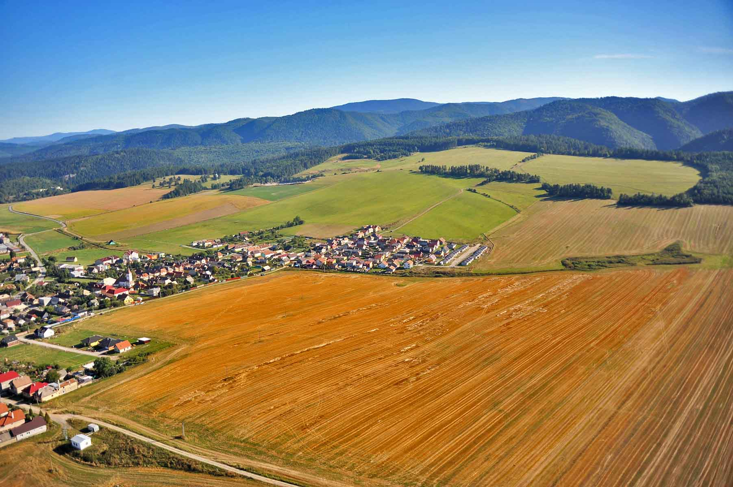
Spišské Tomášovce

Slide 41
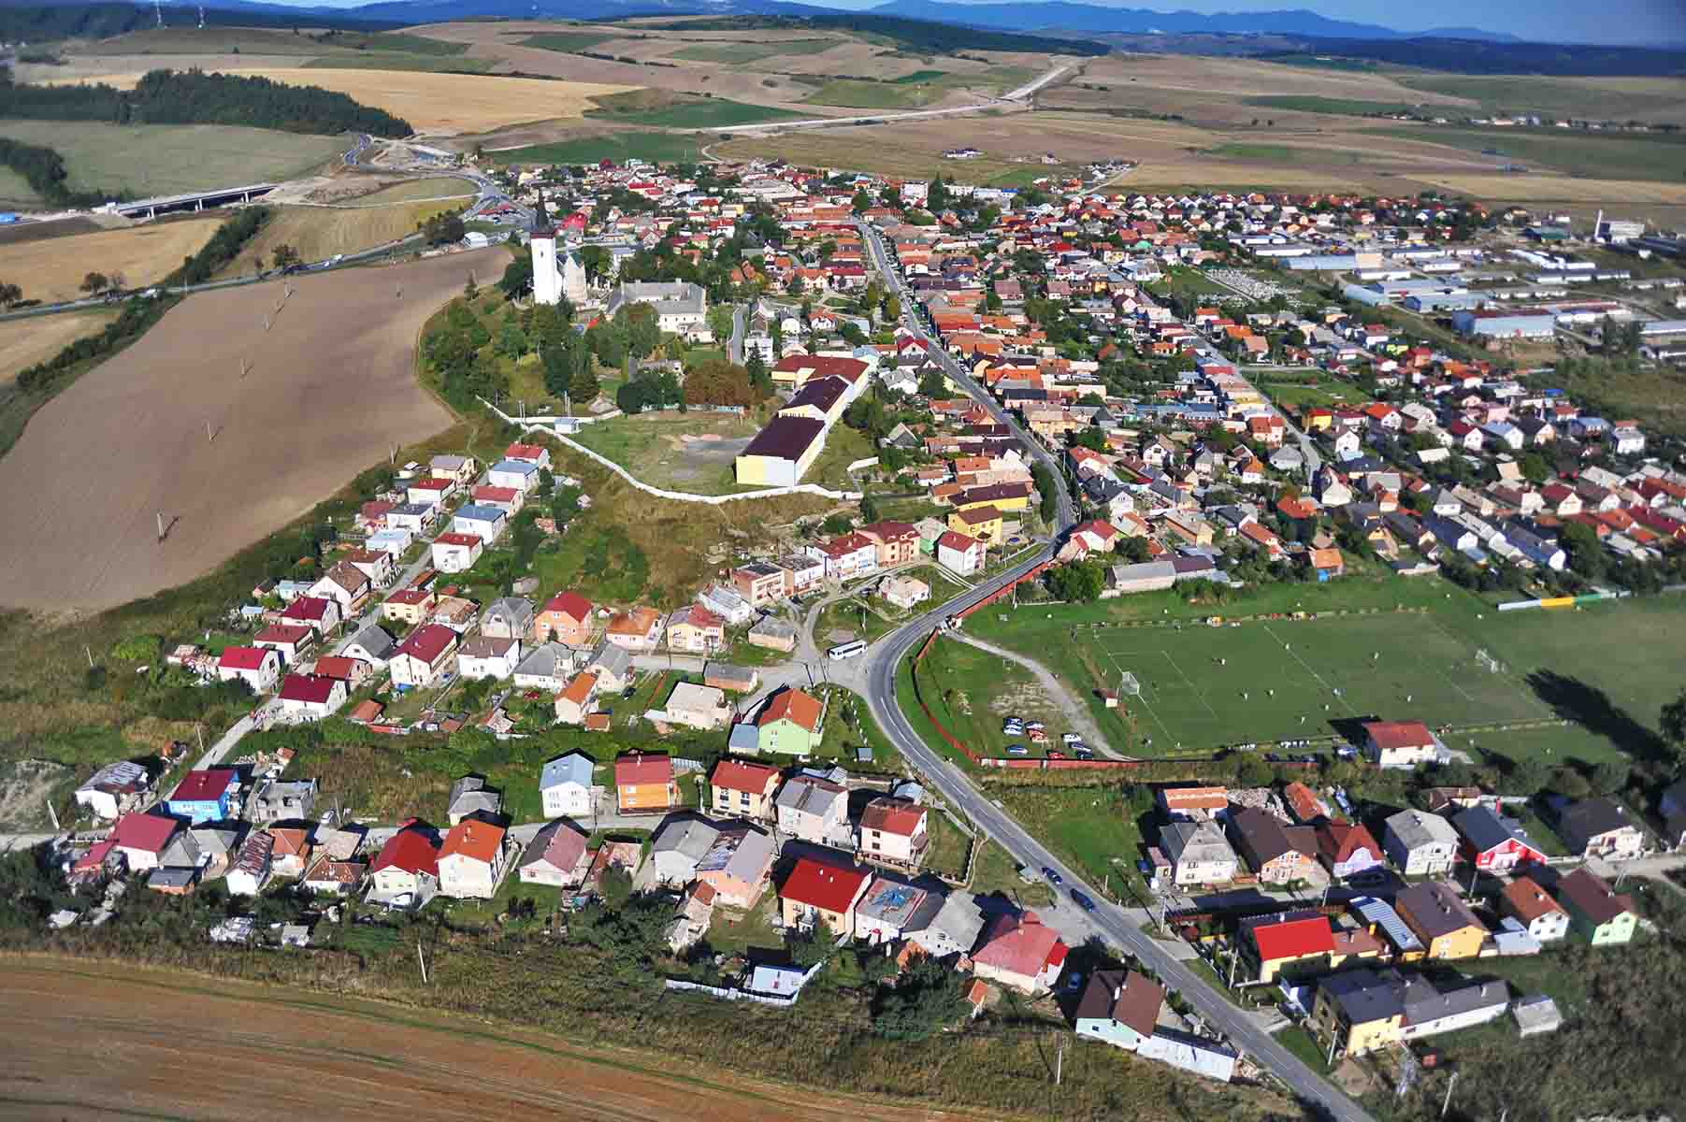
Spišský Štvrtok

Slide 42
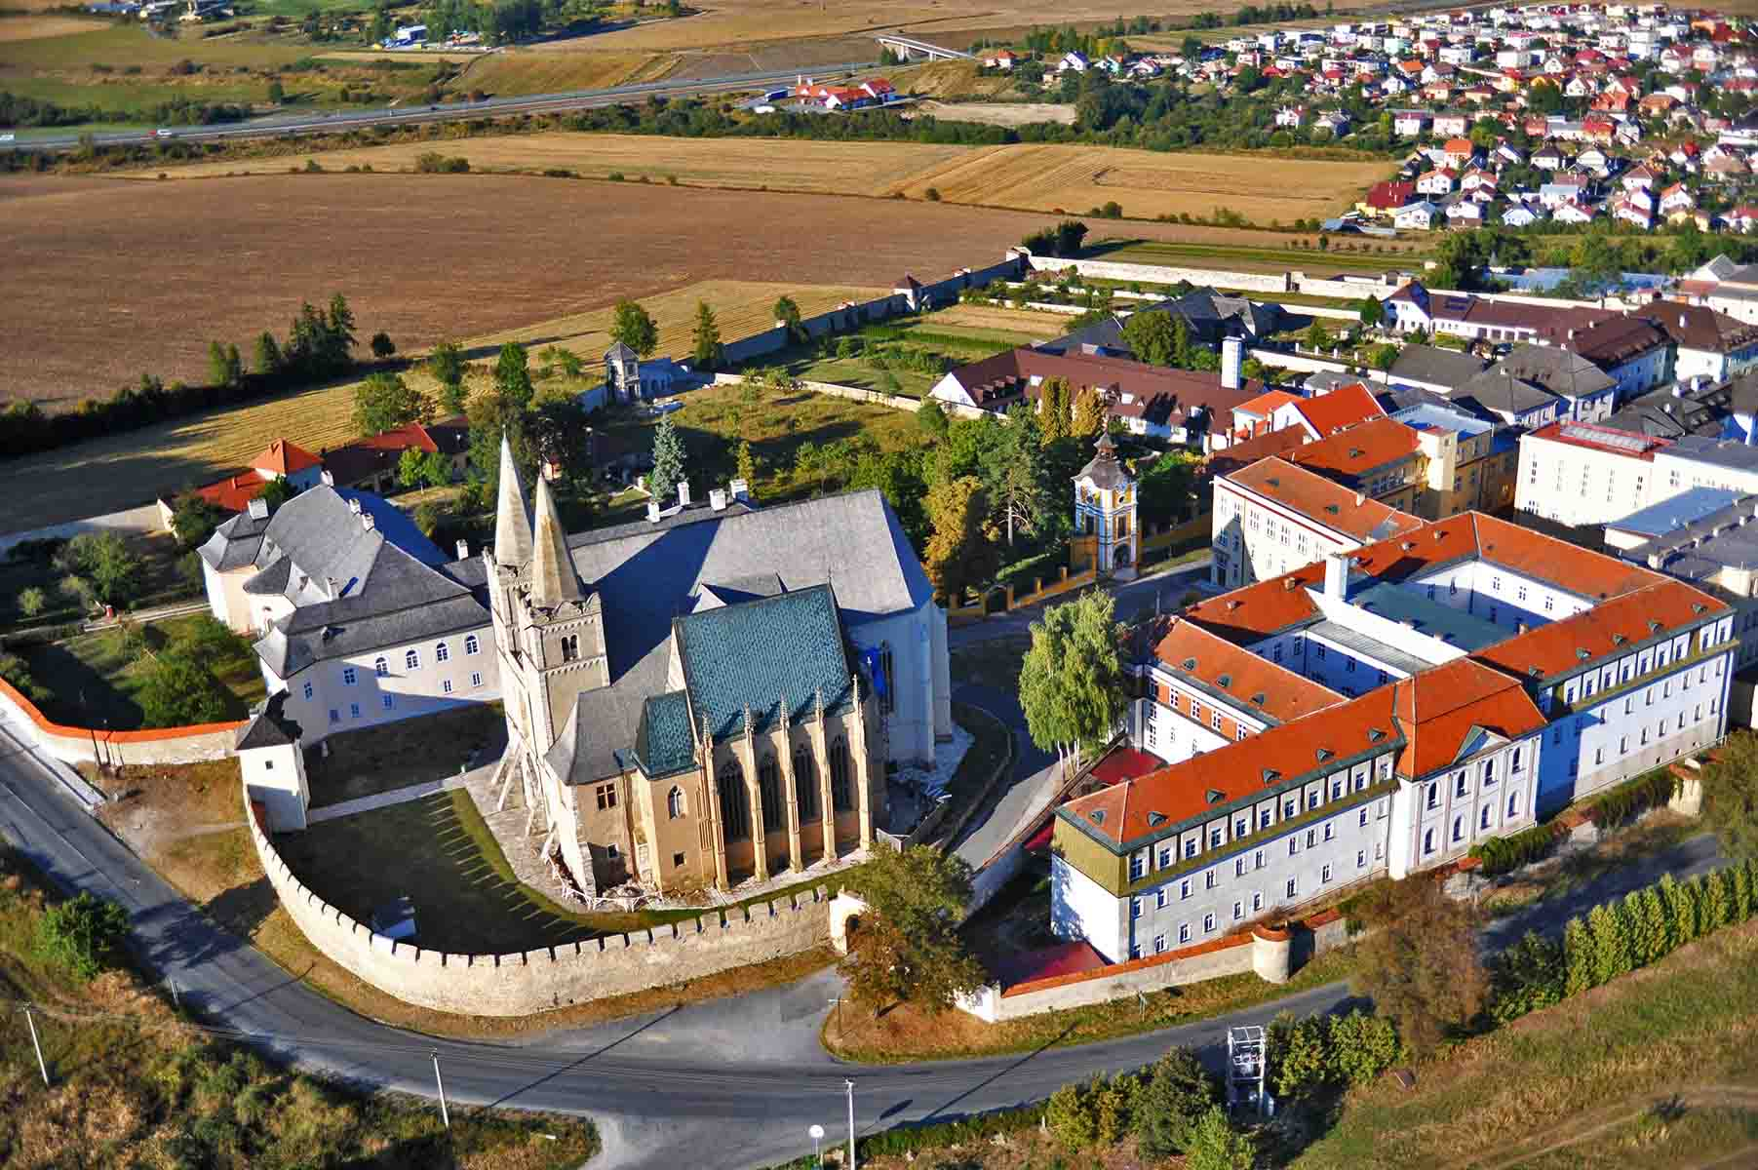
Spišská Kapitula

Slide 43
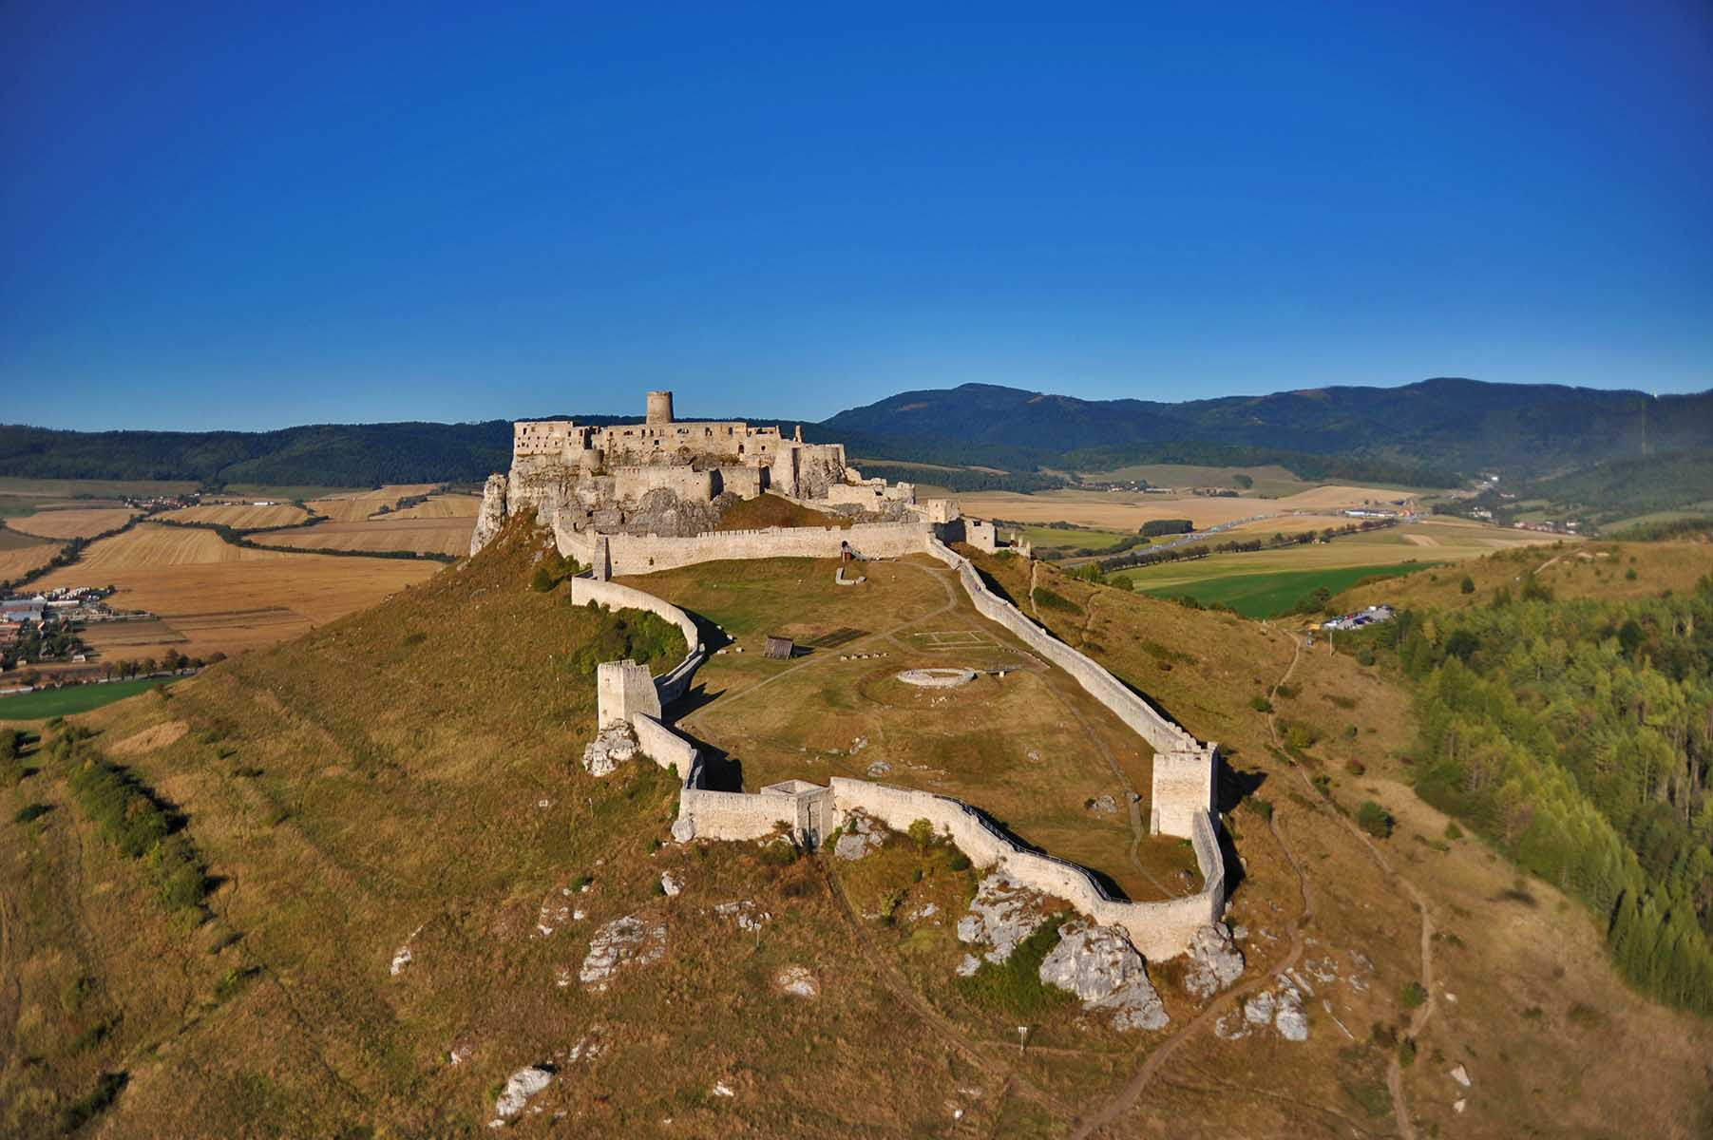
Spiš Castle
Spišský hrad

Slide 44
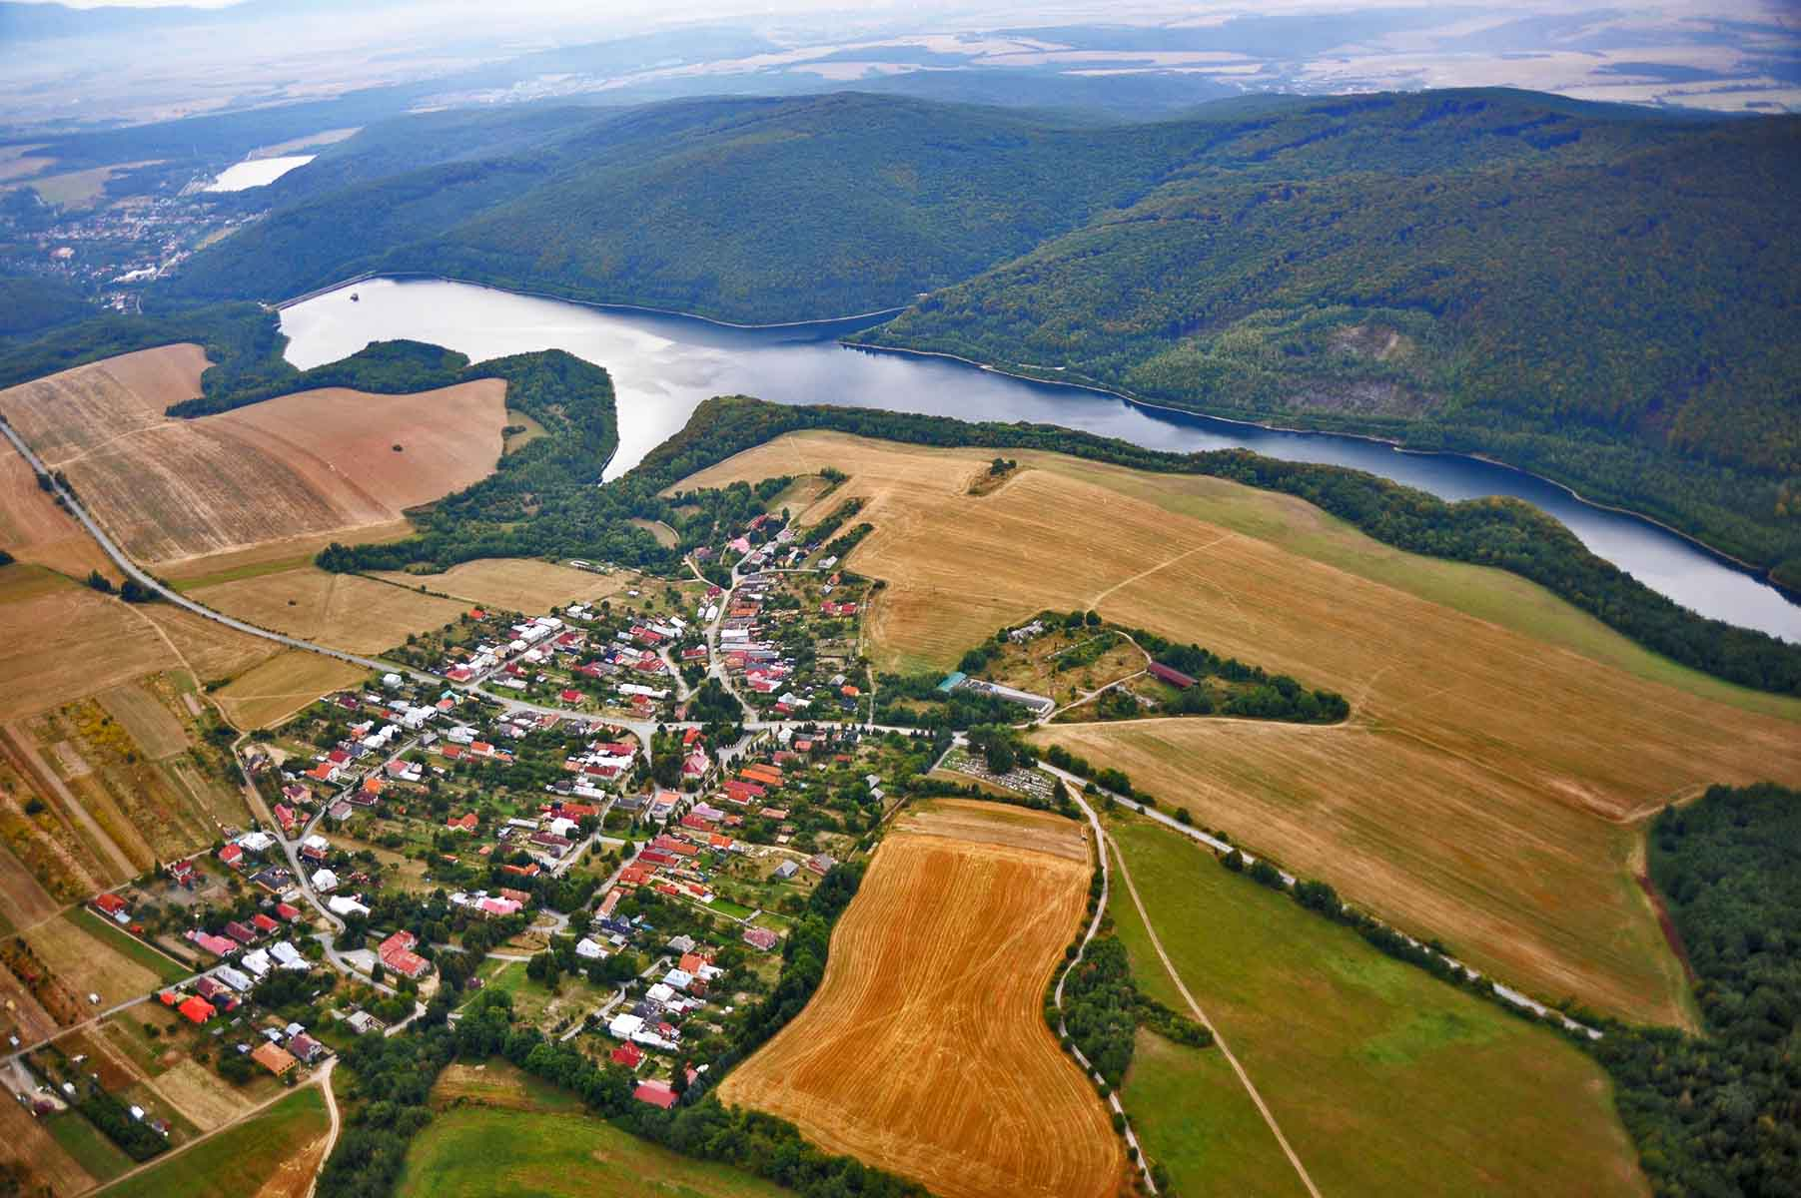
Reservoir Bukovec
Bukovecká nádrž

Slide 45
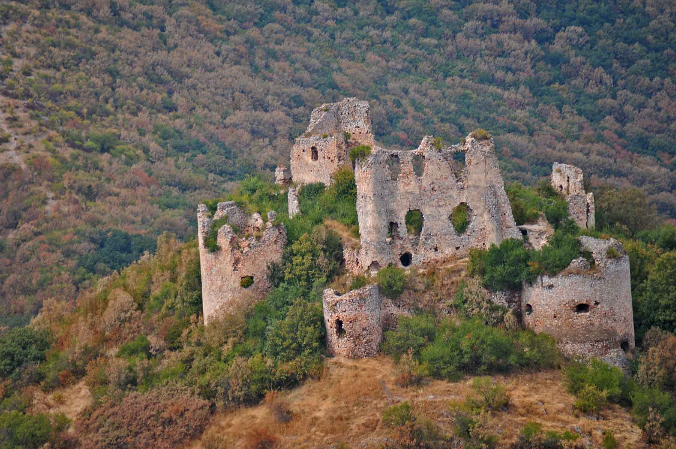
Turňa Castle
Turniansky hrad

Slide 46
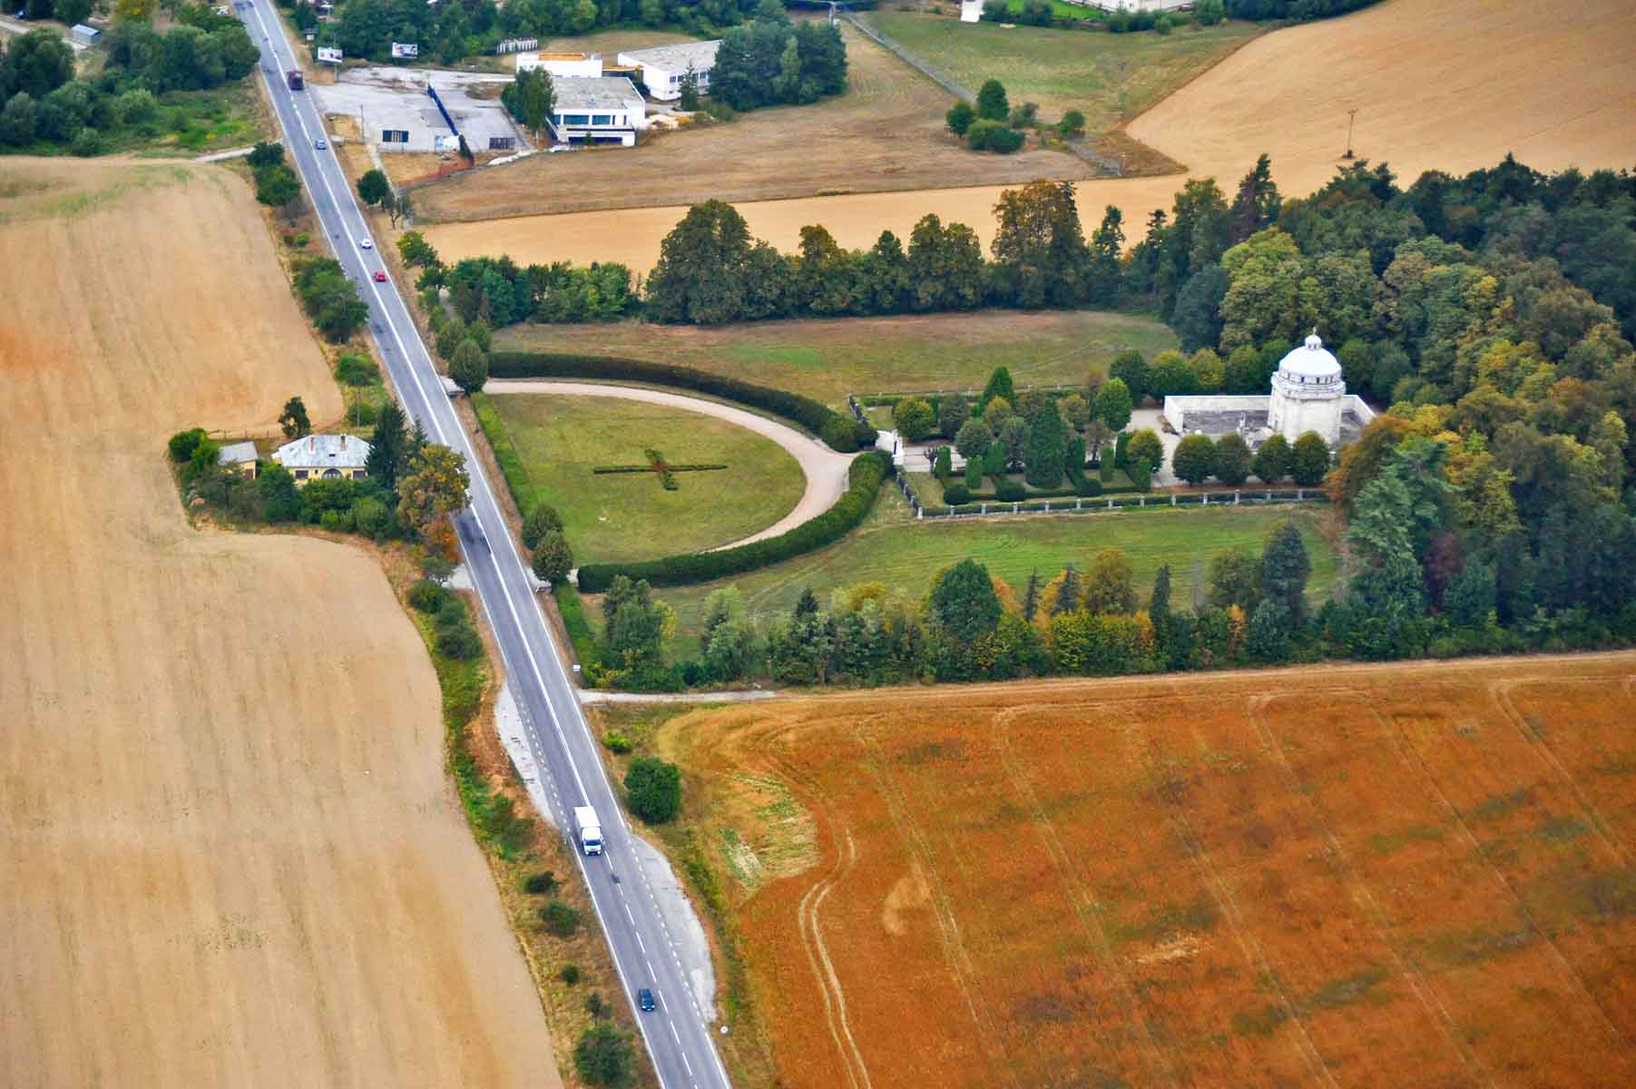
Krásnohorské podhradie

Slide 47
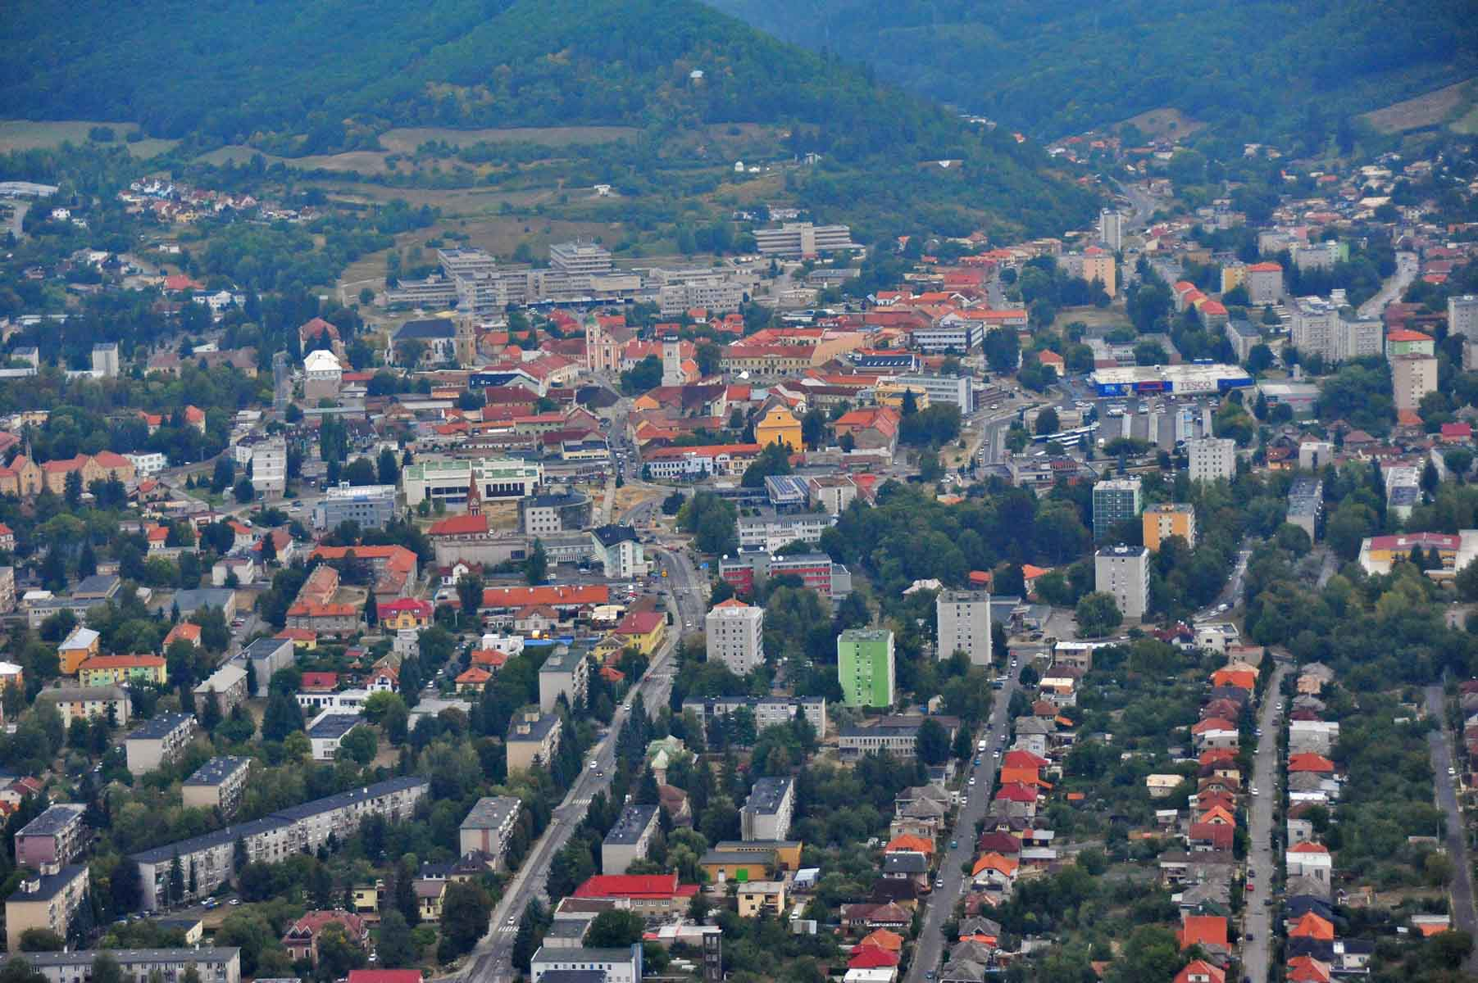
Rožňava

Slide 48
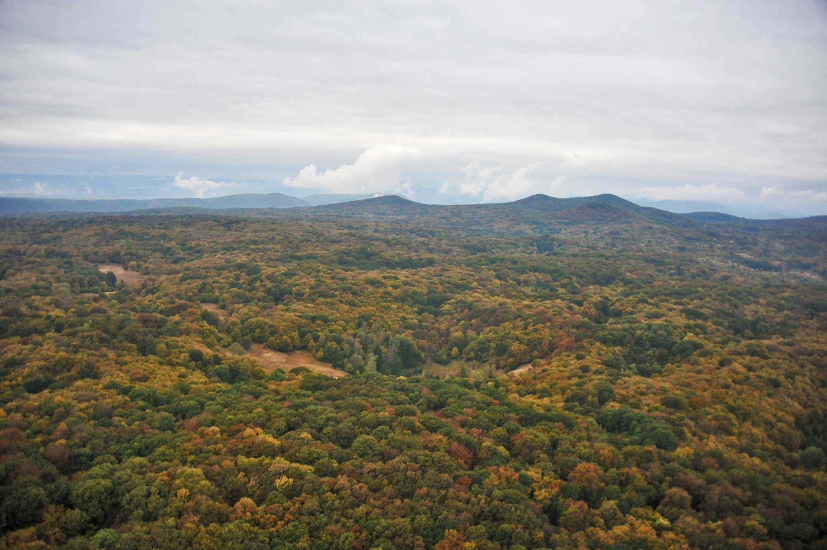
Silica Wold
Silická planina

Slide 49
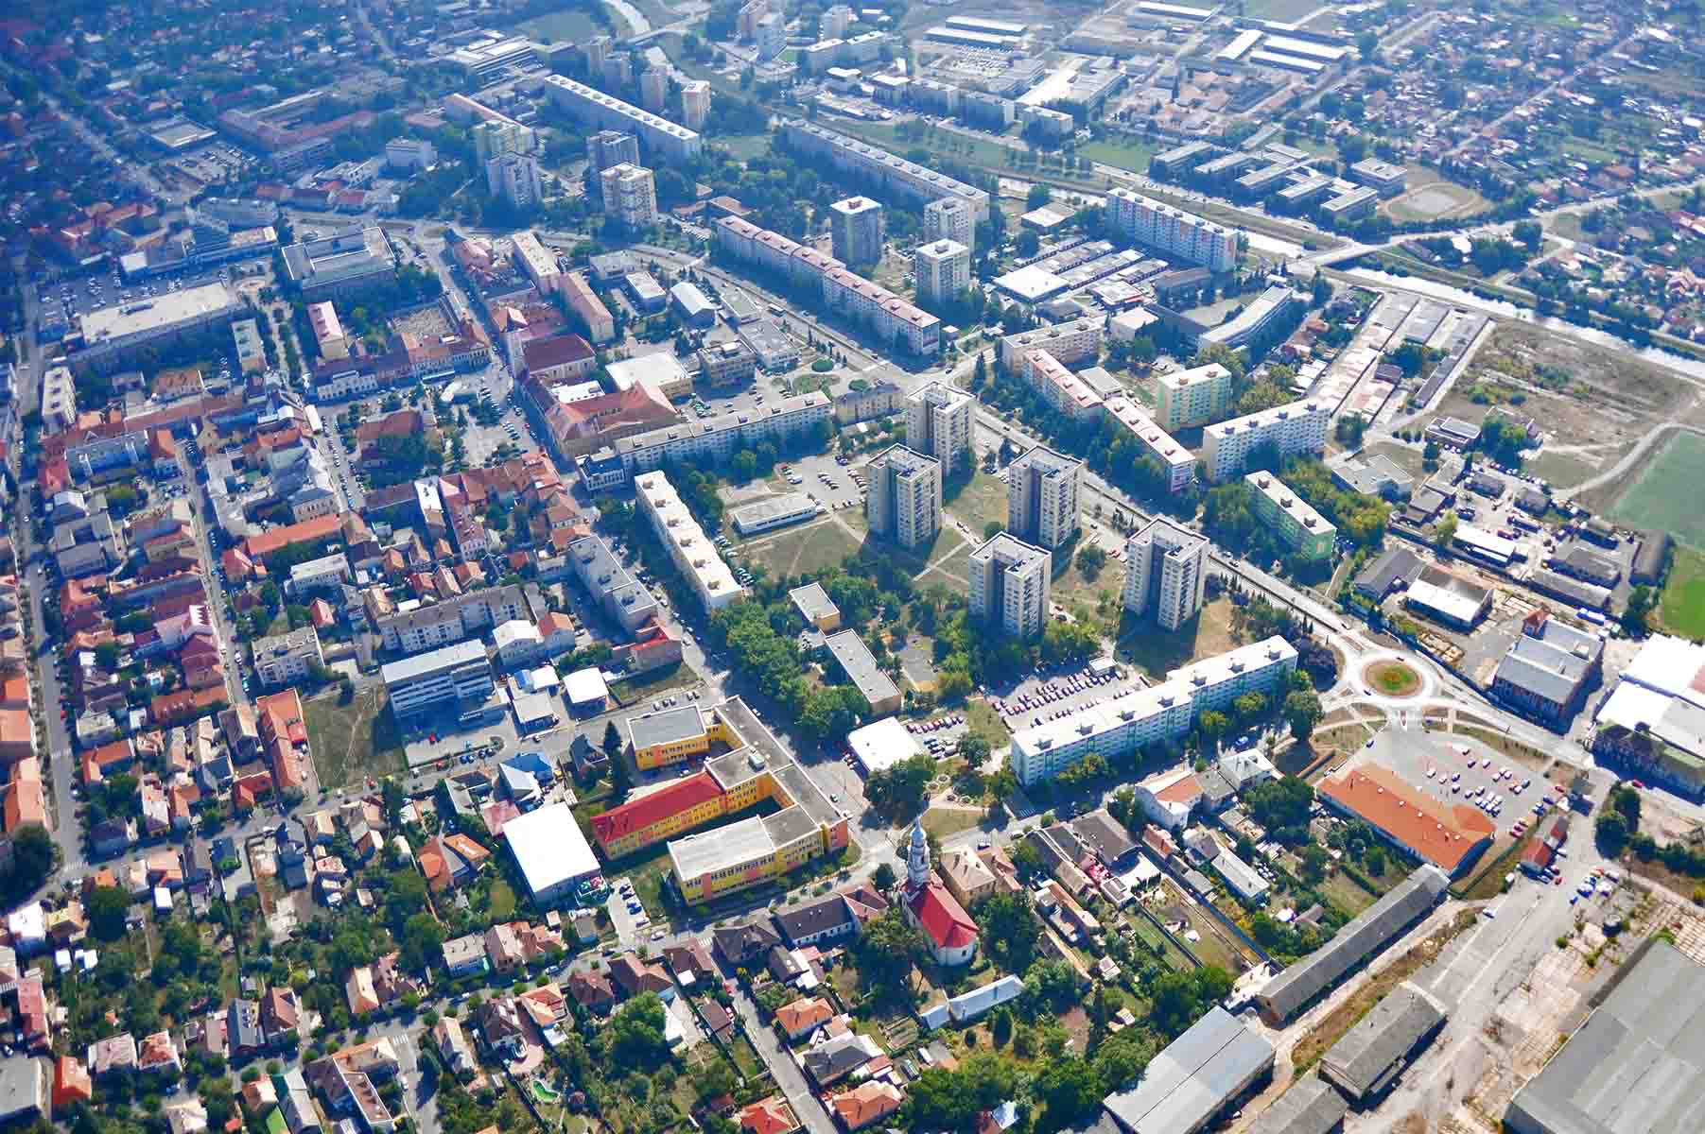
Rimavská Sobota

Slide 50
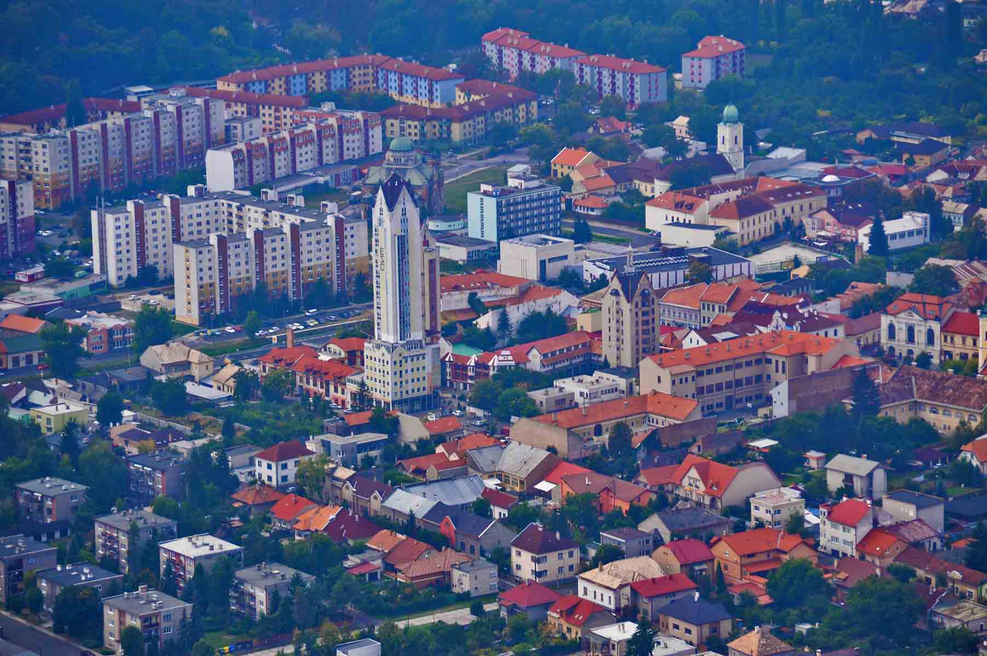
Lučenec

Slide 51
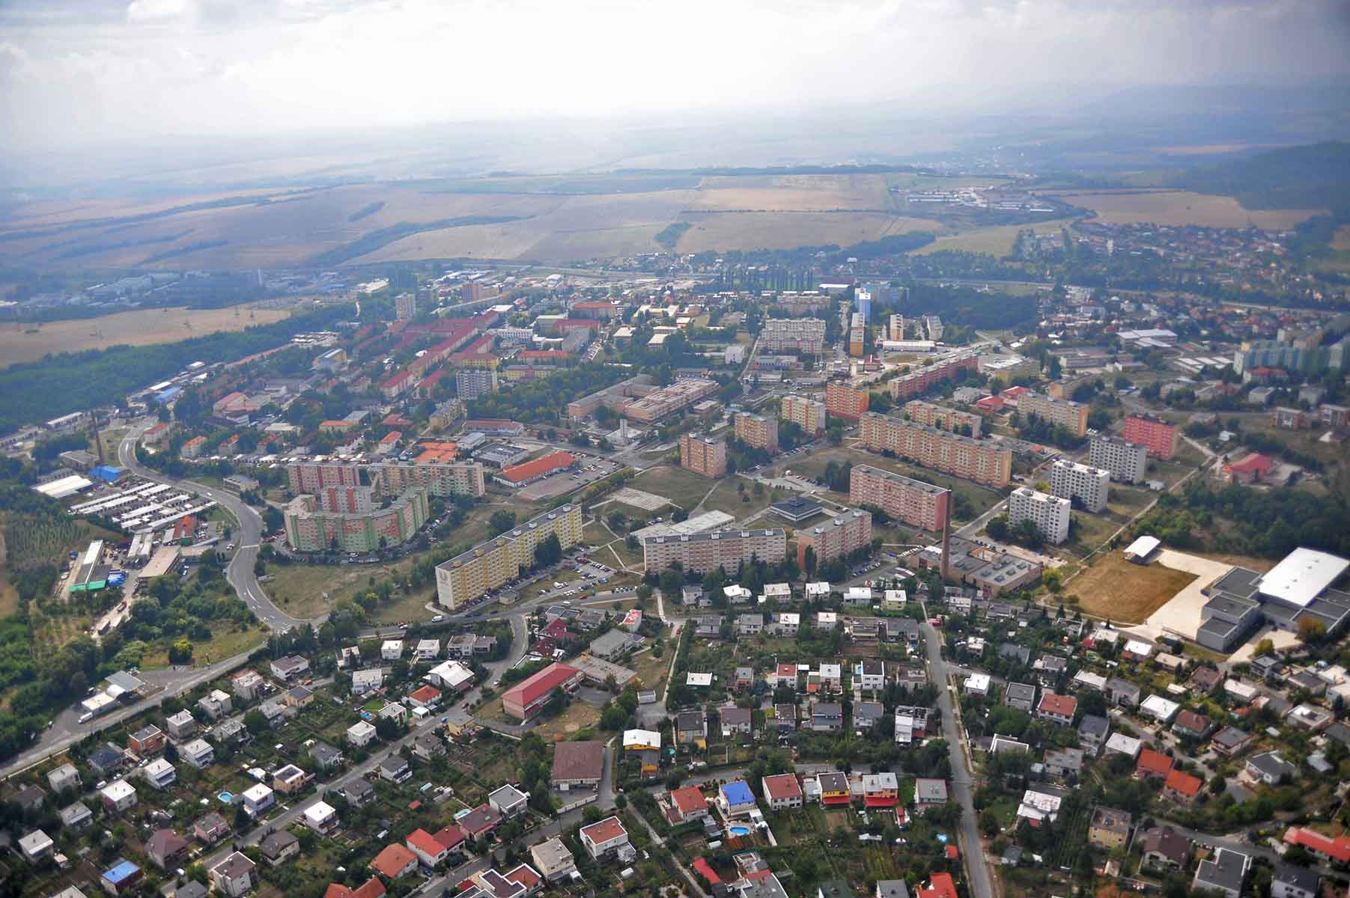
Veľký Krtíš

Slide 52
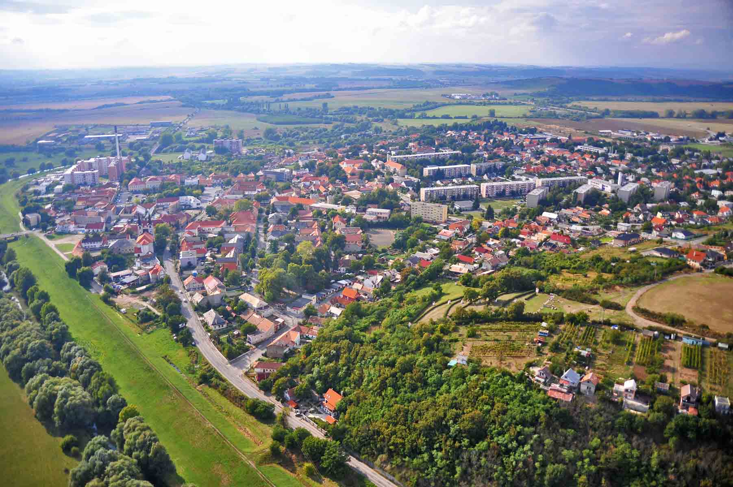
Šahy

Slide 53
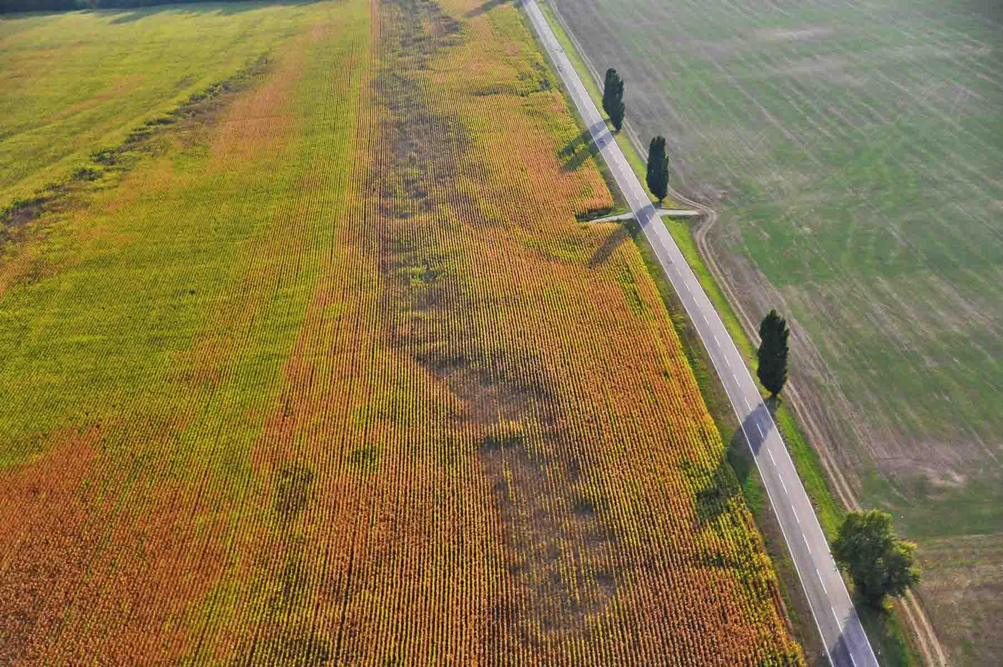
Next to the Danube
Pri Dunaji

Slide 54

Danube near Štúrovo
Dunaj pri Štúrove

Slide 55

Danube
Dunaj

Slide 56


Présentation non commerciale
Adios
Goodbye
अलविदा
Güle güle
Viszlát
Dovidenia
La revedere
Dowidzenia
Addio
Adeus
Au revoir
Vaarwel
左様なら
להתראות
Hej då
وداعا
再见
Auf Wiedersehen
До свидания
Αντίο
Merci à monsieur Miroslav Švec pour la permission d'utiliser ses photographies pour compiler cette présentation.
FIN

